Slide 1


PAMUKKALE ÜNİVERSİTESİ oryantasyon programı
30 EYLÜL- 4 EKİM 2024
www.pau.edu.tr/pdrem

Slide 2
Pamukkale Üniversitesi’ne hoş geldiniz.
Bu sunum, Pamukkale Üniversitesi Psikolojik Danışma ve Rehberlik Eğitim, Uygulama ve Araştırma Merkezi (PDREM) tarafından Oryantasyon Programı 2024 kapsamında
siz değerli öğrencilerimiz için hazırlanmıştır.

Slide 3
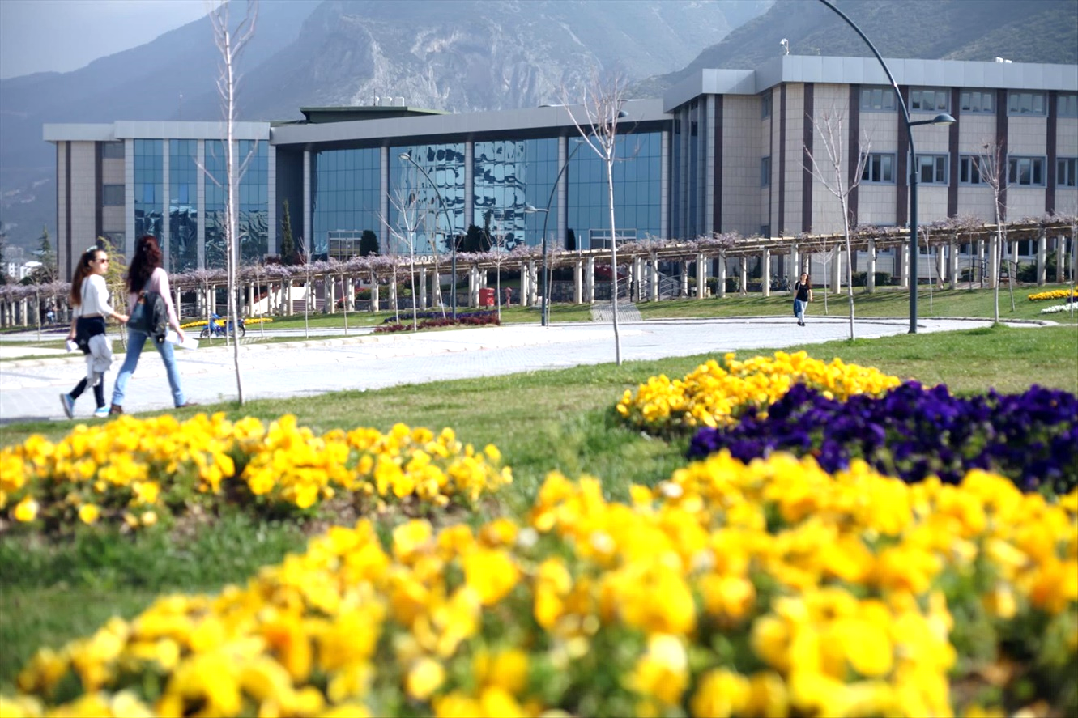
ÜNİVERSİTEMİZ
GENEL BİLGİLER
Kuruluş Tarihi: 1992
Rektör : Prof. Dr. Ahmet Kutluhan
Web adresi: www.pau.edu.tr
48.493 Öğrenci
2099 Akademik Personel
1954 İdari Personel
20 Fakülte
17 Meslek Yüksekokulu
1 Yüksekokul
6 Enstitü
45 Araştırma Merkezi

Slide 4
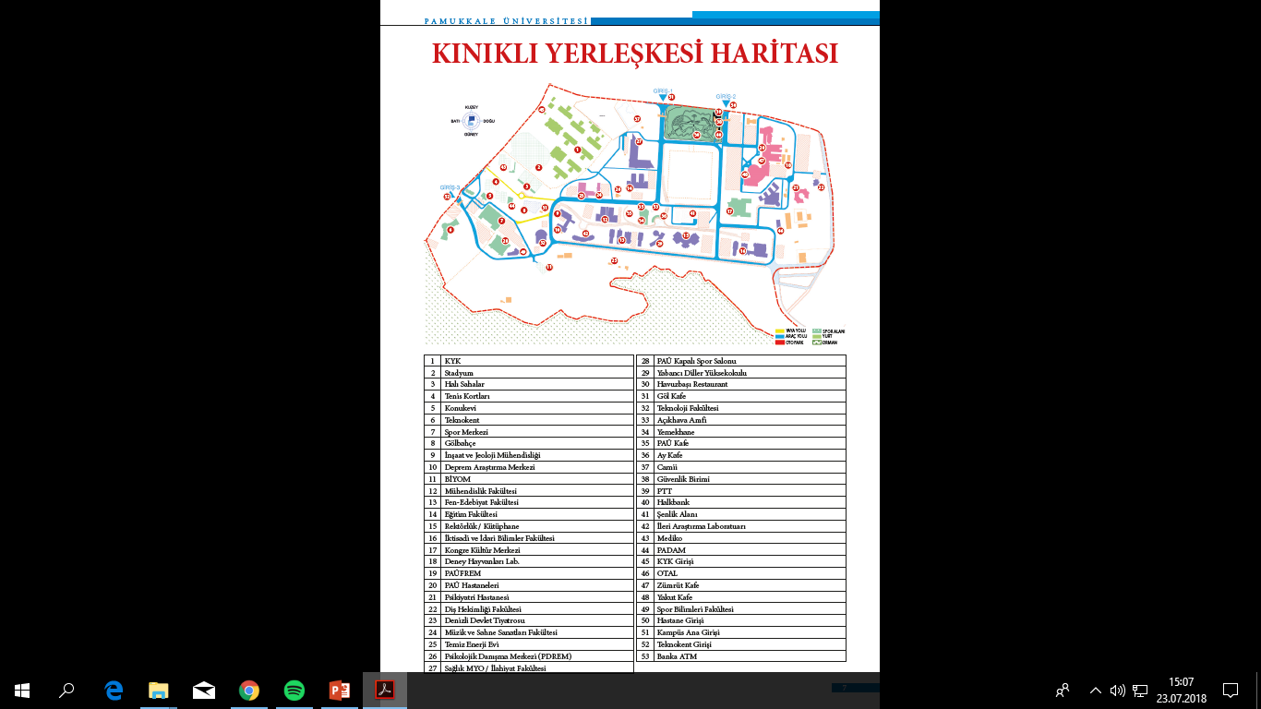

Kınıklı yerleşkesi haritası
Oryantasyon
kitapçığında
var!

Slide 5

Üniversite yönetimi
REKTÖR
Prof. Dr. Ahmet KUTLUHAN
REKTÖR YARDIMCISI
Prof. Dr. Turan KARADENİZ
REKTÖR YARDIMCISI
Prof. Dr. Recep Şahin ARSLAN
GENEL SEKRETER VEKİLİ
Bilal BOZOĞLU

Slide 6
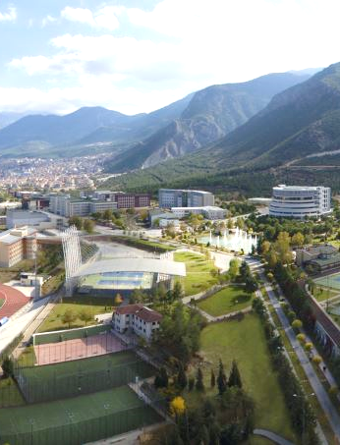
FAKÜLTELER
Diş Hekimliği Fakültesi
Eğitim Fakültesi
İnsan ve Toplum Bilimleri Fakültesi
Fen Fakültesi
Fizyoterapi ve Rehabilitasyon Fakültesi
İktisadi ve İdari Bilimler Fakültesi
Hukuk Fakültesi
İlahiyat Fakültesi
İletişim Fakültesi
Mimarlık ve Tasarım Fakültesi
Mühendislik Fakültesi
Müzik ve Sahne Sanatları Fakültesi
Sağlık Bilimleri Fakültesi
Spor Bilimleri Fakültesi
Teknik Eğitim Fakültesi
Teknoloji Fakültesi
Tıp Fakültesi
Turizm Fakültesi
Uygulamalı Bilimler Fakültesi
Ziraat Fakültesi

Slide 7
MESLEK YÜKSEKOKULLARI
Acıpayam Meslek Yüksekokulu
Bekilli Meslek Yüksekokulu
Bozkurt Meslek Yüksekokulu
Buldan Meslek Yüksekokulu
Çal Meslek Yüksekokulu
Çameli Meslek Yüksekokulu
Çardak Organize Sanayi Bölgesi Meslek Yüksekokulu
Çivril Atasay Kamer Meslek Yüksekokulu
Denizli Sağlık Hizmetleri Meslek Yüksekokulu
Denizli Sosyal Bilimler Meslek Yüksekokulu
Denizli Teknik Bilimler Meslek Yüksekokulu
Honaz Meslek Yüksekokulu
Kale Meslek Yüksekokulu
Sarayköy Meslek Yüksekokulu
Serinhisar Meslek Yüksekokulu
Tavas Meslek Yüksekokulu
Tavas Sağlık Hizmetleri Sağlık Meslek Yüksekokulu

Slide 8
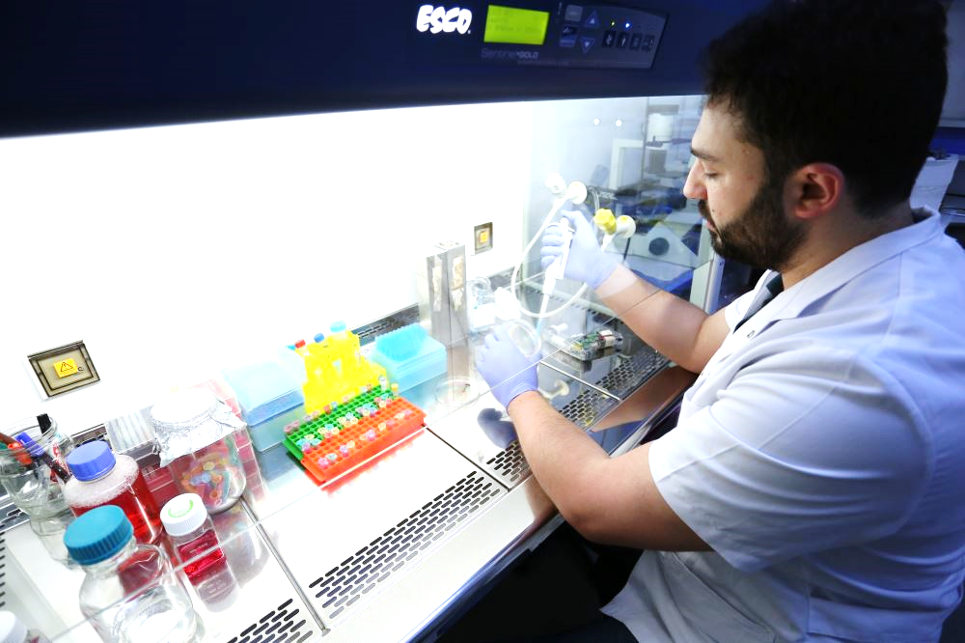
ENSTİTÜLER
Arkeoloji Enstitüsü
Eğitim Bilimleri Enstitüsü
Fen Bilimleri Enstitüsü
İslami İlimler Enstitüsü
Sağlık Bilimleri Enstitüsü
Sosyal Bilimler Enstitüsü

Slide 9
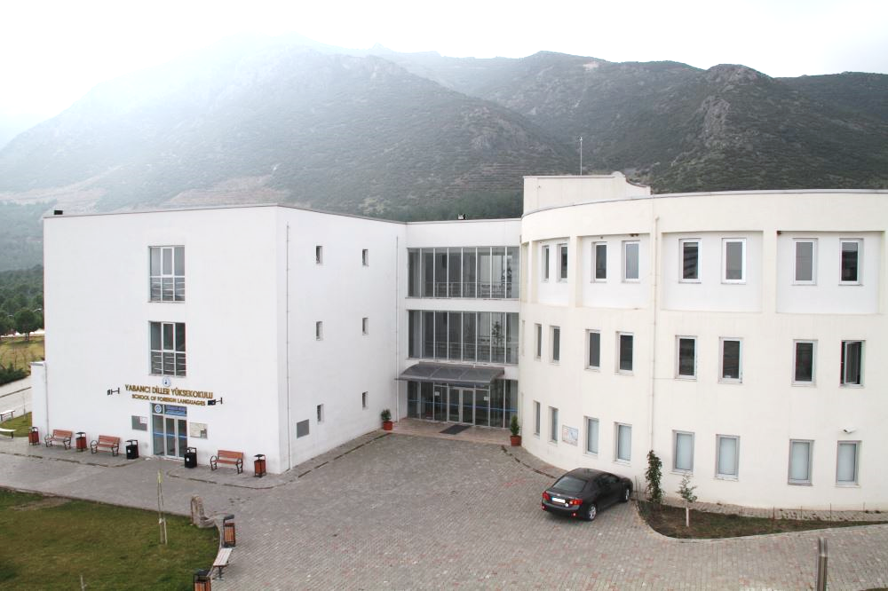
YÜKSEKOKULLAR
Yabancı Diller Yüksekokulu

Slide 10
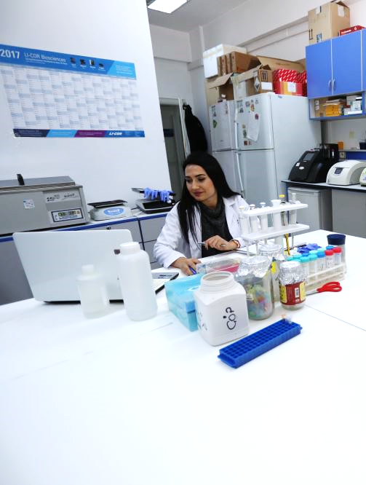
ARAŞTIRMA MERKEZLERİ
Alkol ve Madde Bağımlılığı Uygulama ve Araştırma Merkezi
Altay Toplulukları Dil ve Kültürleri Uygulama ve Araştırma Merkezi
Atatürk İlke ve İnkılapları Tarihi Araştırma ve Uygulama Merkezi
Bitki Genetiği ve Tarımsal Biyoteknoloji Uygulama ve Araştırma Merkezi
Botanik Bahçesi Uygulama ve Araştırma Merkezi
Çocuk ve Gençlik Eğitimi Uygulama ve Araştırma Merkezi
Deneysel Cerrahi Uygulama ve Araştırma Merkezi
Deniz Kaplumbağaları Araştırma ve Uygulama Merkezi
Deprem ve Yapı Uygulama ve Araştırma Merkezi
Dil Öğretimi Uygulama ve Araştırma Merkezi
Eğitim ve Öğretim Teknolojileri Uygulama ve Araştırma Merkezi
Ekonomik ve Ekonometrik Uygulama ve Araştırma Merkezi
Kariyer Planlama Uygulama ve Araştırma Merkezi Müdürlüğü
Flora ve Fauna Araştırma Geliştirme Uygulama ve Araştırma Merkezi
Geropsikiyatri Uygulama ve Araştırma Merkezi
Güç Sistemleri Uygulama ve Araştırma Merkezi

Slide 11
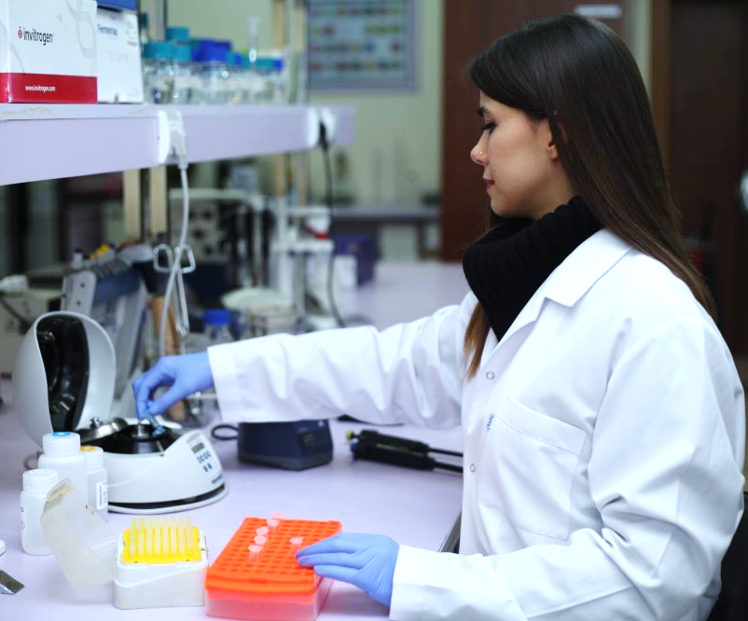
ARAŞTIRMA MERKEZLERİ
Malzeme Araştırma ve Uygulama Merkezi
Menderes Havzası Tarımsal Uygulama ve Araştırma Merkezi
Müftü Ahmet Hulusi Efendi Uygulama ve Araştırma Merkezi
Hayvan Islahı ve Genetik Uygulama ve Araştırma Merkezi
İleri Teknoloji Uygulama ve Araştırma Merkezi
İş Sağlığı ve Güvenliği Eğitim, Uygulama ve Araştırma Merkezi
Jeotermal Uygulama ve Araştırma Merkezi
Kadın Sorunları Uygulama ve Araştırma Merkezi
Kalite Yönetimi ve Veri Değerlendirme Uygulama ve Araştırma Merkezi
Klinik uygulama ve Araştırma Merkezi
Altay Toplulukları Dil ve Kültürleri Uygulama ve Araştırma Merkezi
Botanik Bahçesi Uygulama ve Araştırma Merkezi
Kanser Uygulama ve Araştırma Merkezi
Kök Hücre Uygulama ve Araştırma Merkezi

Slide 12
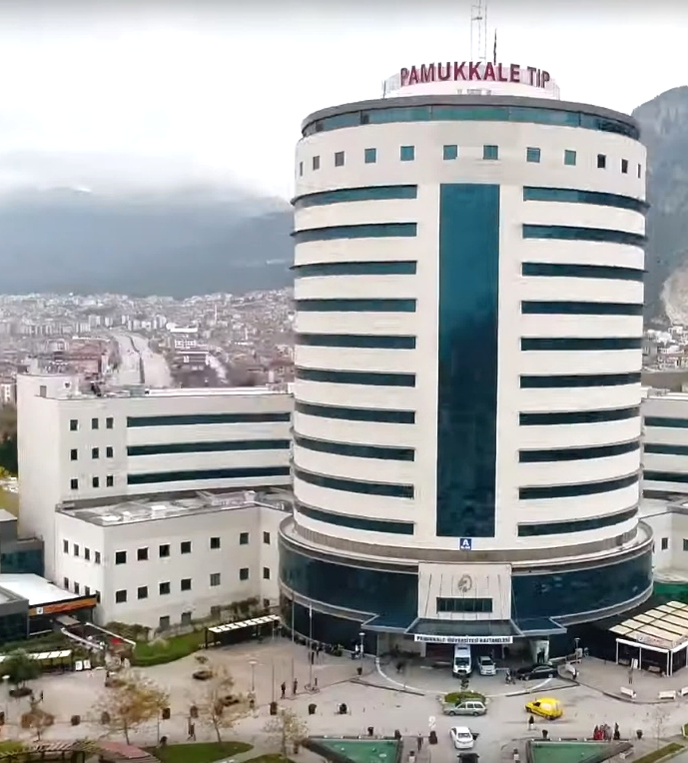
ARAŞTIRMA MERKEZLERİ
Obezite ve Diyabet Uygulama ve Araştırma Merkezi
Obezite ve Obezite Cerrahisi Uygulama ve Araştırma Merkezi
Okul Öncesi Eğitim Uygulama ve Araştırma Merkezi
Psikolojik Danışma ve Rehberlik Eğitim, Uygulama ve Araştırma Merkezi
Sağlık Araştırma ve Uygulama Merkezi
Su ve Çevre Sorunları Uygulama ve Araştırma Merkezi
Sürekli Eğitim Uygulama ve Araştırma Merkezi
Spor Bilimleri Teknolojisi Araştırma ve Uygulama Merkezi
Türk Dili ve Kültürü Uygulama ve Araştırma Merkezi
Türk Mutfak Kültürü Araştırma ve Uygulama Merkezi
Tohum Islahı ve Genetik Uygulama ve Araştırma Merkezi
Toplumsal Ekonomik ve Siyasal Araştırma ve Uygulama Merkezi
Üniversite Sanayi İşbirliği Uygulama ve Araştırma Merkezi
Üreme Sağlığı-İnfertilite Uygulama ve Araştırma Merkezi
Uzaktan Eğitim Uygulama Ve Araştırma Merkezi

Slide 13

ÜNİVERSİTE GENEL TEŞKİLAT ŞEMASI
Üniversite
(Rektör)
Enstitüler
(Enstitü Başkanı)
Fakülteler
(Dekan)
Bölümler
(Bölüm Başkanı)
Anabilim Dalı
(Anabilim Dalı Başkanı)
Araştırma Merkezleri
(Müdür)
Yüksekokullar
(Müdür)

Slide 14
FAKÜLTE İLE İLGİLİ BİLGİLER

Slide 15
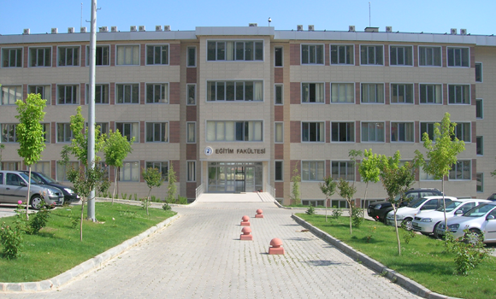
EĞİTİM FAKÜLTESİ

Slide 16
FAKÜLTE YÖNETİMİ
DEKAN:
Prof. Dr. İzzet KARA
DEKAN YARDIMCISI: DEKAN YARDIMCISI:
Doç. Dr. Turgut TÜRKDOĞAN Dr. Öğr. Üyesi Gülözge TÜRKÖZ
FAKÜLTE SEKRETERİ
Mustafa MIZRAK

Slide 17
EĞİTİM FAKÜLTESİ
AKADEMİK BİRİMLER
İDARİ BİRİMLER
Matematik ve Fen Bilimleri Bölümü
Türkçe ve Sosyal Bilimler Eğitimi Bölümü
Temel Eğitim Bölümü
Eğitim Bilimleri Bölümü
Bilgisayar ve Öğretim Teknolojileri Eğitimi Bölümü
Güzel Sanatlar Eğitimi Bölümü
Özel Eğitim Bölümü
Yabancı Diller Eğitimi Bölümü
Yazı İşleri
İdari İşler
Tahakkuk
Bölüm Sekreterliği
Bilişim Ofisi
Öğrenci İşleri

Slide 18
FAKÜLTE BÖLÜM VE ANABİLİM DALLARI
Matematik ve Fen Bilimleri Bölümü
Fen Bilgisi Eğitimi
Matematik Eğitimi
Türkçe ve Sosyal Bilimler Eğitimi Bölümü
Türkçe Eğitimi
Sosyal Bilgiler Eğitimi
Temel Eğitim Bölümü
Okulöncesi Eğitimi
Sınıf Eğitimi

Slide 19
FAKÜLTE BÖLÜM VE ANABİLİM DALLARI
Eğitim Bilimleri Bölümü
Eğitim Programları ve Öğretim Anabilim Dalı
Eğitim Yönetimi, Denetimi, Planlaması ve Ekonomisi Anabilim Dalı
Ölçme ve Değerlendirme Anabilim Dalı
Psikolojik Danışma ve Rehberlik Anabilim Dalı
Bilgisayar ve Öğretim Teknolojileri Eğitimi Bölümü
Güzel Sanatlar Eğitimi Bölümü
Müzik Eğitimi
Resim-İş Eğitimi
Özel Eğitim Bölümü
Yabancı Diller Eğitimi Bölümü

Slide 20
BÖLÜM/ANABİLİM DALI İLE İLGİLİ BİLGİLER

Slide 21
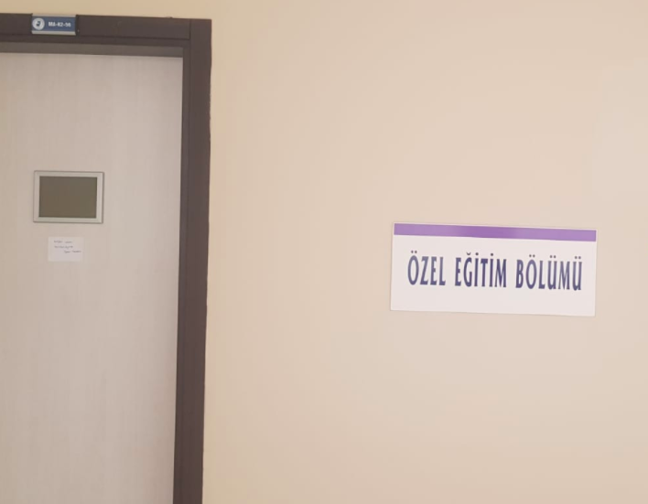
ÖZEL EĞİTİM Bölümü
2007 yılında kurulmuştur.
Akademik altyapısını tamamladığı 2018–2019 öğretim yılında Özel Eğitim Öğretmenliği lisans programı 60 öğrencinin katılımıyla açılmıştır.

Slide 22
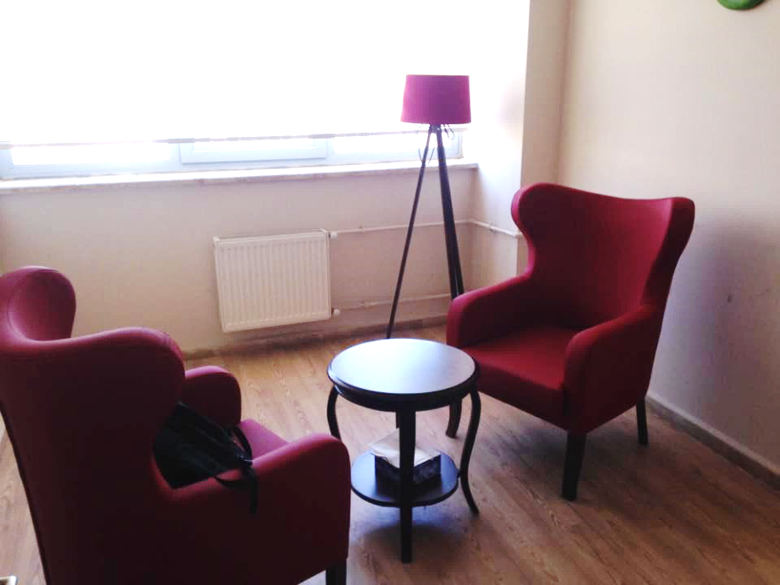
Özel eğitim Bölümü
Bölümümüz hem Özel Eğitim Öğretmenliği, hem de üniversitemizin fakülte ve yüksekokullarının talep ettikleri dersleri yürütmektedir.
Özel Eğitim Öğretmenliği lisans programında yalnızca gündüz öğretimi (normal öğretim, I. Öğretim) yapılmaktadır.
Bölümümüzde 4 Doktor Öğretim Üyesi, 1 Doktor Araştırma Görevlisi, 1 Araştırma Görevlisi bulunmaktadır.

Slide 23
ÖZEL EĞİTİM BÖLÜMÜ
AKADEMİK PERSONELİ

Slide 24
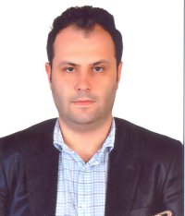
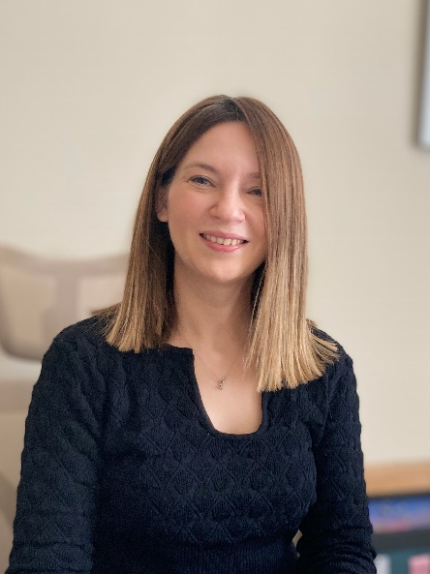
AKADEMİK PERSONEL
Dr. Öğr. Üyesi Ati MERÇ
(Bölüm Başkanı)
Dr. Öğr. Üyesi Çiğdem TIKIROĞLU
(Bölüm Başkan Yardımcısı)

Slide 25
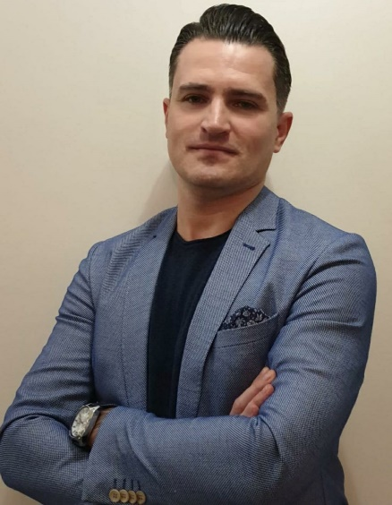
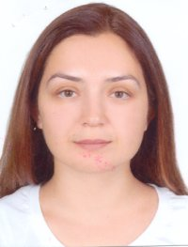
AKADEMİK PERSONEL
Dr. Öğr. Üyesi Tamer AYDEMİR
Dr. Öğr. Üyesi Özgül ALDEMİR FIRAT

Slide 26

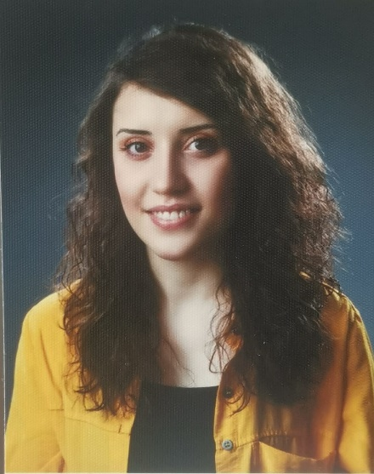
AKADEMİK PERSONEL
Arş. Gör. Dr. Gizem ERGİN
Arş. Gör. Elif ELUMAR EFE

Slide 27
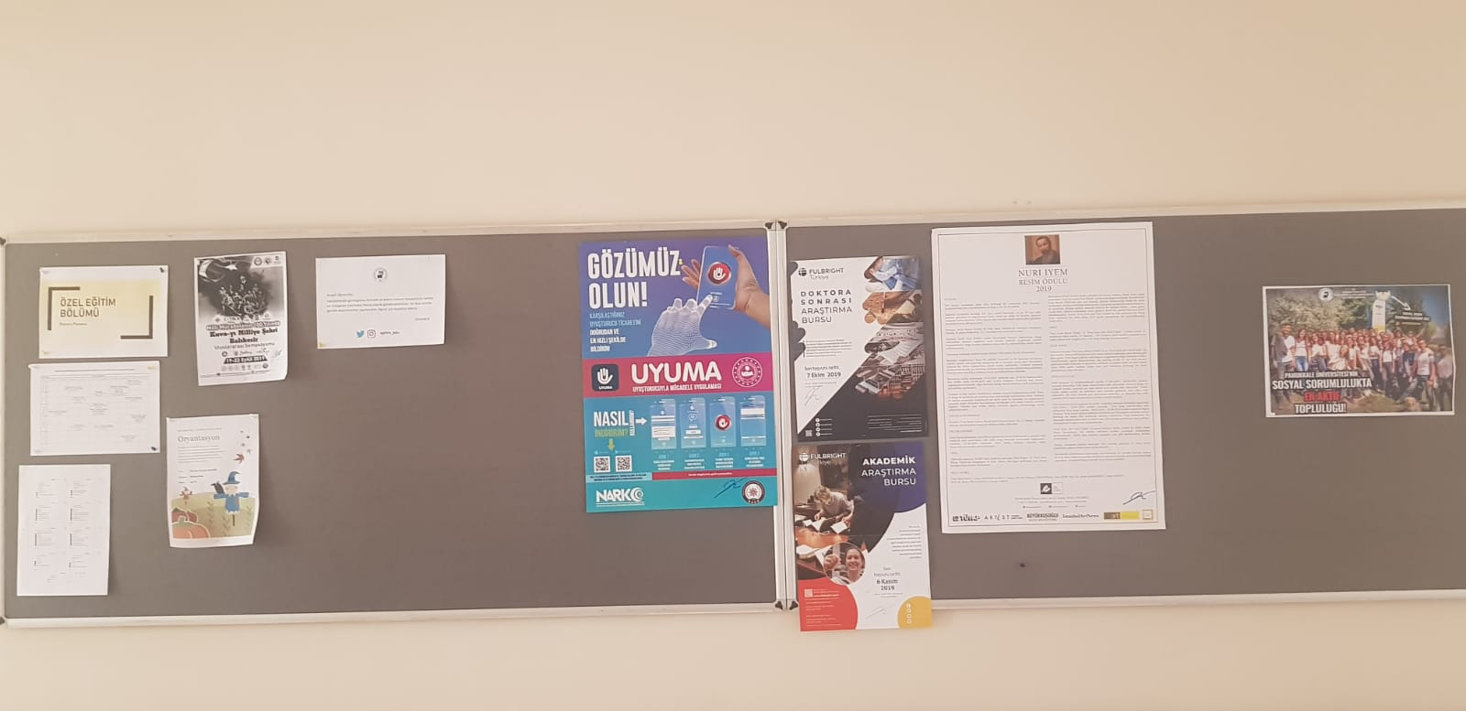
ÖZEL EĞİTİM Bölümü
DUYURU PANOSU
DUYURU Panosunu takip etmeyi unutmayınız!!!

Slide 28
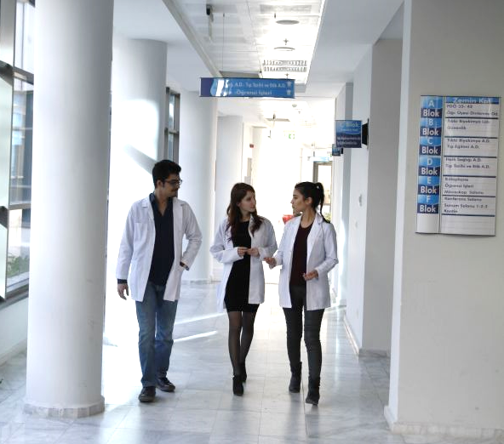
ÜNİVERSİTE YAŞANTISI
Yükseköğrenim, 12 yıllık zorunlu eğitim sisteminden birçok yönden farklıdır.
Hayatınız boyunca akademik, sosyal, sportif ve kültürel imkanlar açısından en fazla sayıda seçeneği üniversite döneminde bulacaksınız.
Bu imkanlardan faydalanmanız sizin yararınıza olacaktır.
Merak edin. Soru sorun. Fikrinizi söyleyin.
Yargılanma kaygısının bu imkanlardan yararlanmanıza engel olmasına izin vermeyin.

Slide 29
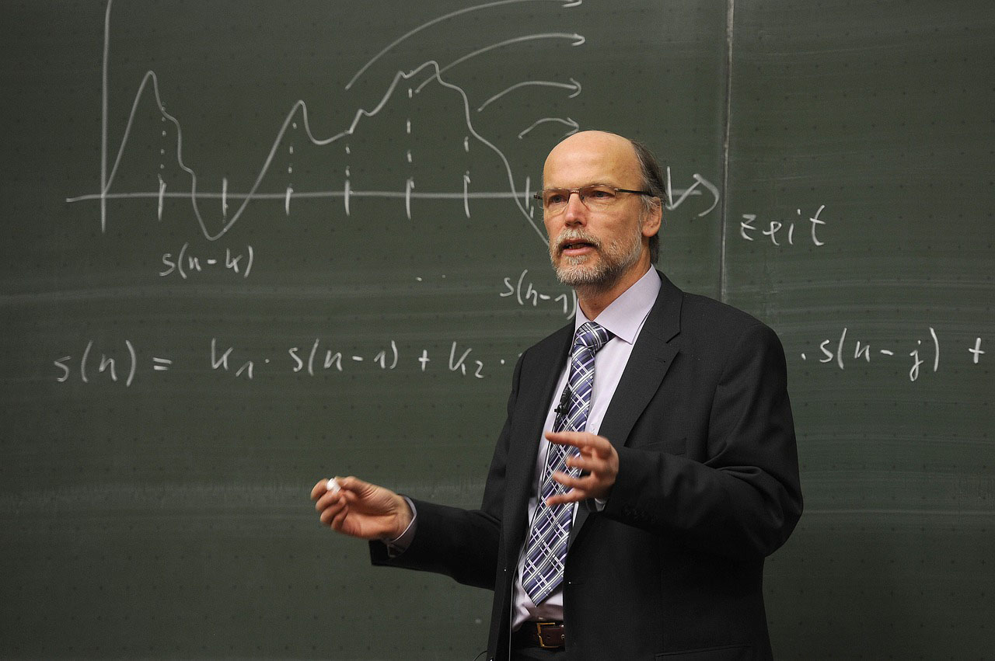
ÜNİVERSİTE YAŞANTISI
Üniversitede görev yapan her bir öğretim üyesinin sizden başka onlarca öğrencisi bulunmaktadır.
Öğretim üyesinin dersler dışında yürütmesi gereken bilimsel çalışmaları, akademik ve idari birimlerle ortak yürüttüğü işler, yönettiği projeler, katılması gereken toplantıları olabileceğini aklınızdan çıkarmayın.
Eğer mümkünse öncelikli olarak sormanız gereken soruyu e-posta yoluyla sorun.

Slide 30
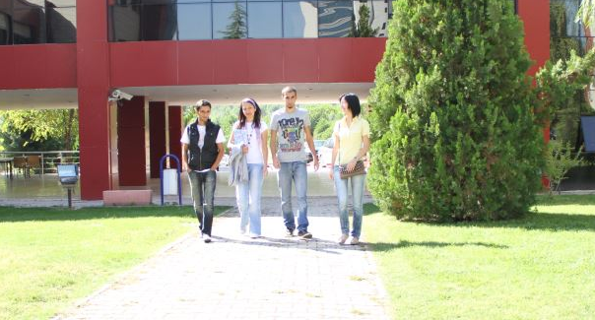
ÜNİVERSİTE YAŞANTISI
Yazdığınız e-postayı göndermeden önce en az bir kez mutlaka okuyun. Kendinizi net bir şekilde ifade edebildiğinizden emin olduktan sonra gönderin.
Eğer e-posta yoluyla iletişime geçemeyecek kadar acil bir konu varsa, öğretim üyesinin ofisine gitmeyi düşünebilirsiniz.
Ofise girerken öncelikle kapıyı çalmanız ve müsait olup olmadığını sormanız gerekir.
Sağlıklı bir iletişim için sorunuzu önceden hazırlayın ve kendinizi olabildiğince kısa ve net bir şekilde ifade etmeye gayret gösterin.

Slide 31

Dikkat edilmesi gerekenler
Araştırma Görevlisi:
İlgili anabilim dalının işleyiş ile ilgili sorunlara ilişkin bilgi edinmek amacıyla başvurulacak ilk birimdir.
Danışman:
Öğrencinin ders kaydı, ders ekle-sil kontrolü vb. akademik konularla ilgili sorunlarını çözmede başvuracağı ilk birimdir.
Anabilim Dalı Başkanı:
Ders dağılımını yapmak, ders programını hazırlamak, danışmanla çözülemeyen durumlarda ve rapor alma, kayıt dondurma gibi durumlarda danışmanın aracılığıyla işleri yürüten yetkilidir.

Slide 32
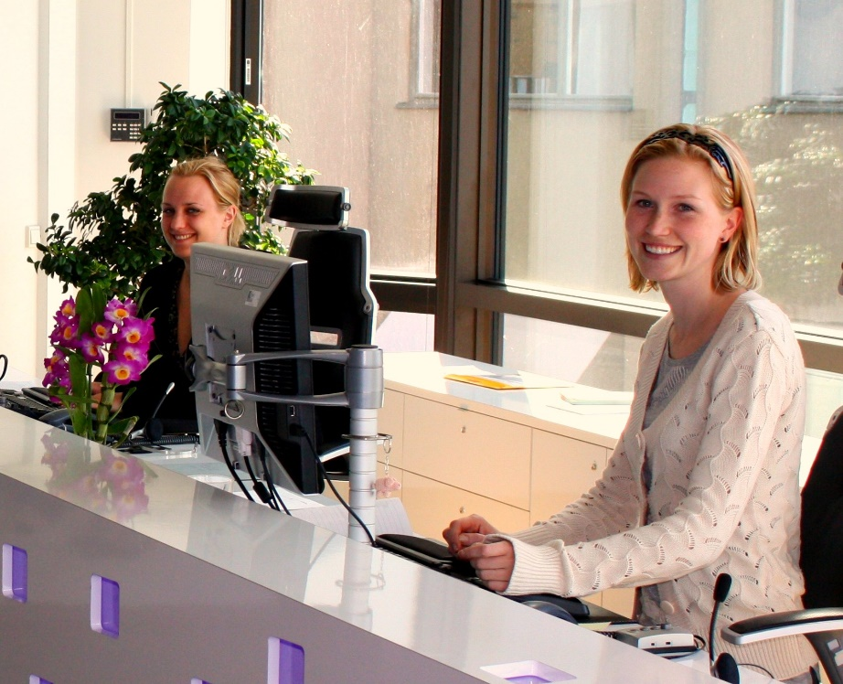
Dikkat edilmesi gerekenler
Bölüm Sekreterliği:
Mazeret kaydı-Mazeret sınavları, yaz okulları için dışardan ders almak ve ders kodlama hataları gibi konularda dilekçelerin teslim edildiği birimdir.
Yazı İşleri:
Muafiyet, ders silme-ekleme, not düzeltmeleri vb gibi yönetim kuruluna girmesi gereken evrakların takibi, Soyadı değişikliği ile ilgili dilekçenin verildiği birimdir.

Slide 33

ÖNLİSANS VE LİSANS YÖNETMELİĞİ
Ayrıntılı bilgiyi; http://www.pau.edu.tr/oidb/tr/sayfa/yonetmelik adresinden alabilirsiniz.

Slide 34
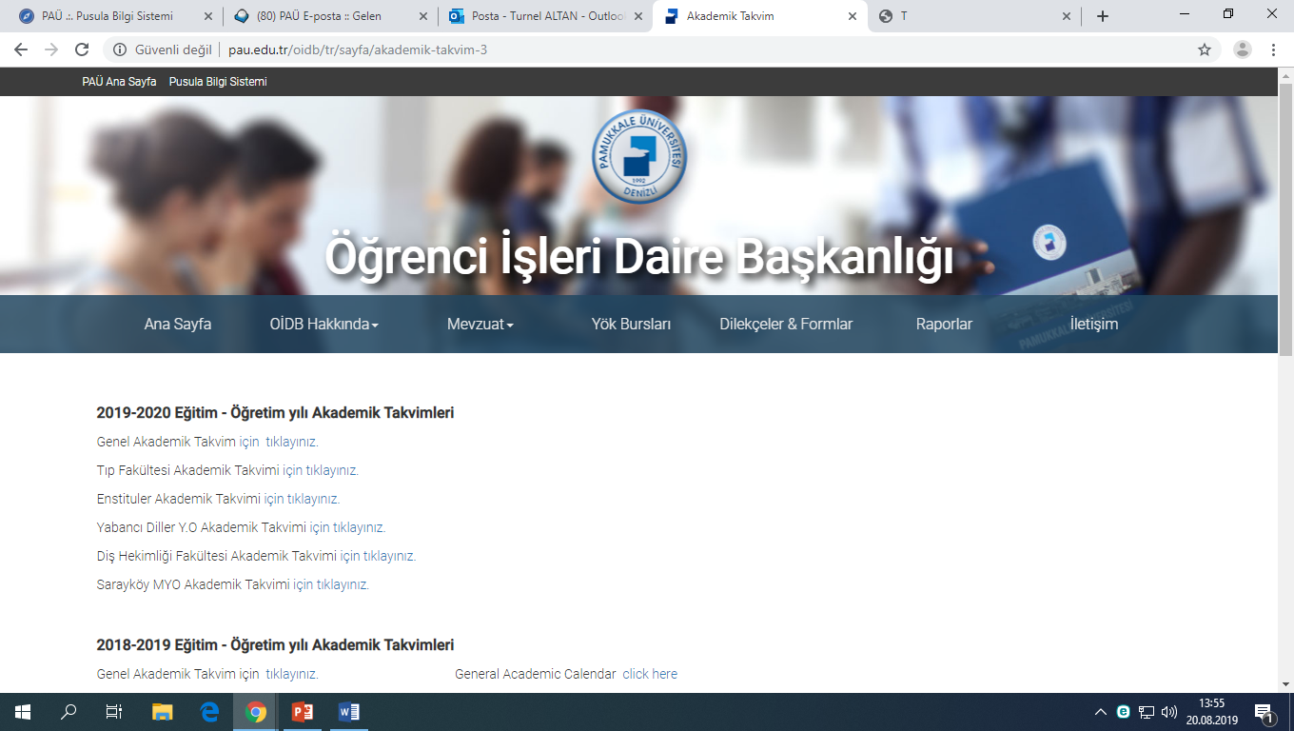
Akademik takvim
Akademik takvim, üniversitelerin kayıt yenileme, ders ekle-sil, oryantasyon programı, akademik konular ile ilgili son başvuru tarihleri, sınav başlangıç-bitiş tarihleri ve resmi tatil günleri vb. bilgileri içeren takvimdir.

Slide 35
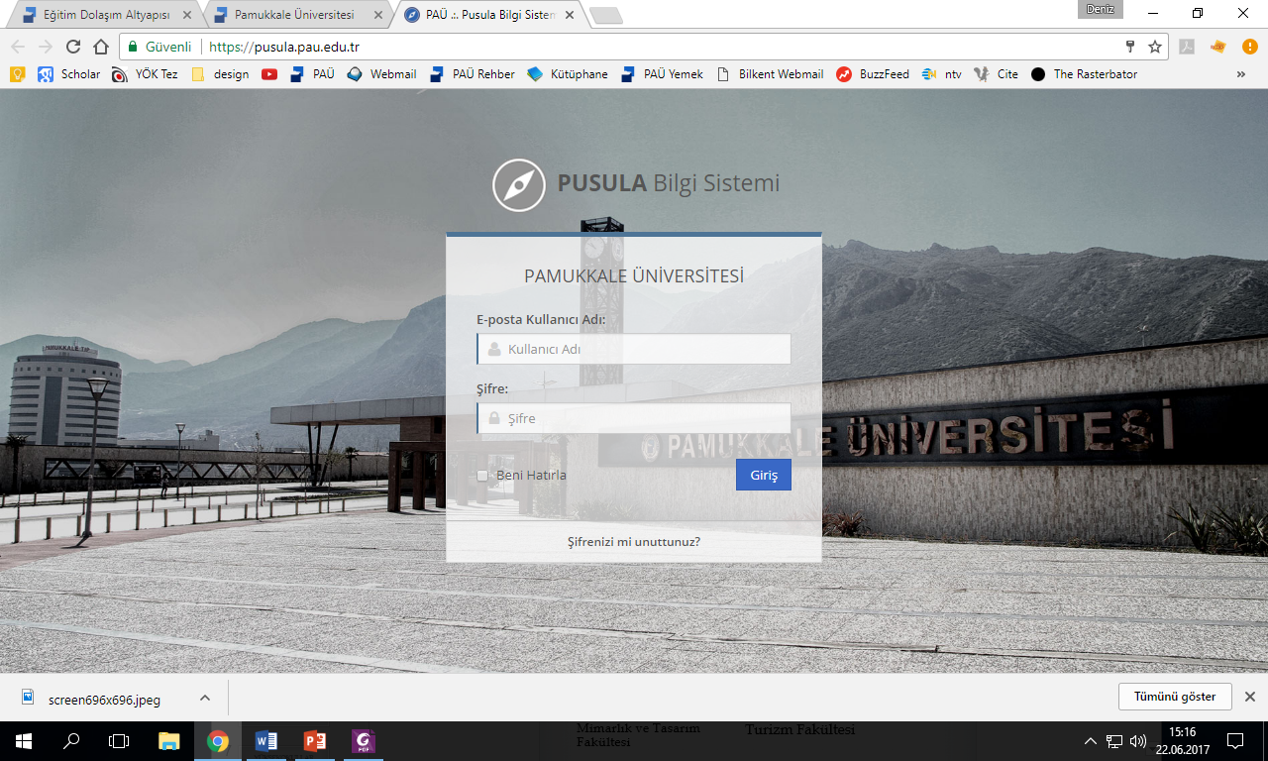
PUSULA BİLGİ SİSTEMİ
Pusula Bilgi Sistemi, tüm uygulamalara tek bir kullanıcı adı ve şifre ile erişebilmeyi sağlayan ortak kimlik doğrulama platformudur.
Ders seçimlerinizi yapmak, notlarınıza (Öğrenci Bilgi Sistemi) ve e-postanıza bakmak için bu sistemi kullanabilirsiniz.
Giriş yapmak için: https://pusula.pau.edu.tr/
Öğrenci topluluklarını SKS alt menüsünden inceleyebilir, üye olmak istediklerini seçebilirsin. Üye olduktan sonra toplulukları sosyal medyadan takip etmeyi ve tanışma toplantılarına gitmeyi unutmayınız.

Slide 36

KAYIT YENİLEME
Öğrenciler ilk ders kayıt işlemlerini kendileri yapacaktır.
Öğrenimleri süresince de güz ve bahar dönemleri başında,
akademik takvimde belirtilen süre içerisinde kayıt yenilemek zorundadırlar.
Kayıt yenileme işlemi (23-27.09.2024)
  Öğrenci katkı payı/öğrenim ücretinin ödenmesi
  (21-27.09.2024)
  Ders kaydı:
https://pusula.pau.edu.tr adresine kullanıcı adı ve şifreniz ile
giriş yaptıktan sonra size uygun olan menüden ders kayıtlarınızı yapabilirsiniz.
Ders kayıtlarının nasıl yapılacağı ile ilgili videoyu Pamukkale Üniversitesi
Youtube Kanalından izleyebilirsiniz. https://www.youtube.com/watch?v=cQ2n1IOMPoY
  Ekle-sil-onayla işlemlerinden oluşur. (7-11.10.2024)

Slide 37
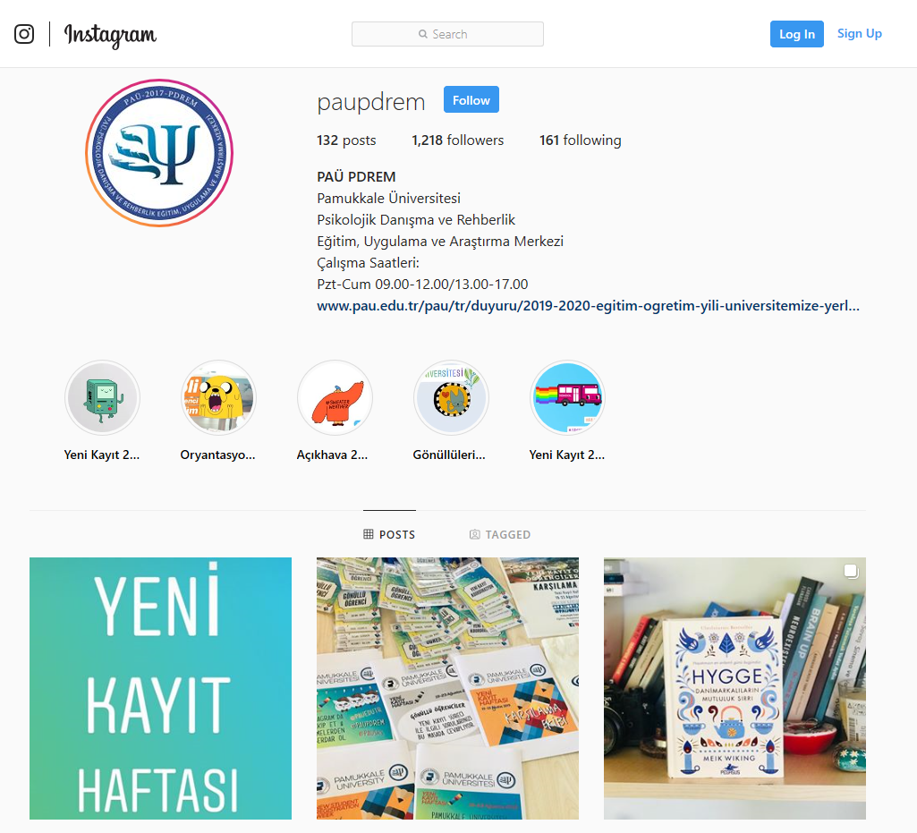
hatırlatmalar
Ders kaydınızı mümkünse cep telefonu ile yapmayınız.
(İnternet kesintisi durumunda kaydınız olmamaktadır)
E-posta, cep telefonu gibi iletişim bilgilerinizi
Pusula sistemine girerek güncelleyiniz.
Üniversite (@pauedutr), SKS (@pausks) ve
PDREM (@paupdrem)’in instagram hesaplarını
takip etmek güncel gelişmelerden anında
haberdar olmanızı sağlayacaktır.

Slide 38

ÖĞRENİM KATKI ÜCRETİ
Öğrencinin kazandığı ikinci üniversite ise harç ücreti ödemesi gerekmektedir. Öğrenim ücretini iki taksit halinde güz ve bahar dönemlerinden önce, belirtilen süre içerisinde öder.
Harcı zamanında ödemeyen öğrenciler kayıt yaptıramaz.
Güz Dönemi Harç Ücreti Ödeme Tarihleri:
21-27 Eylül 2024

Slide 39
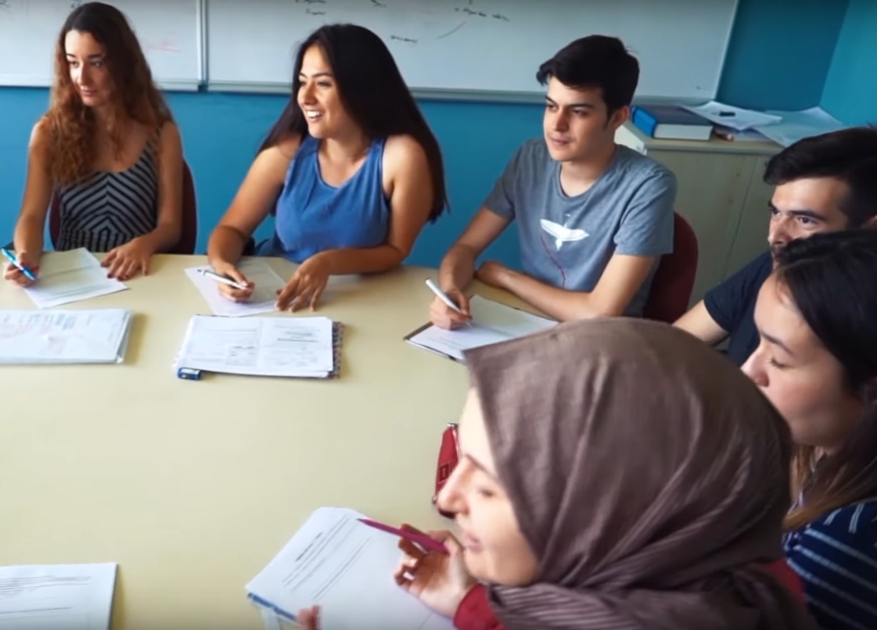
DERS KAYDI
Öğrenciler yarıyıl başında programına başarısızlığı nedeniyle tekrarlamak ve almak zorunda olduğu dersleri eklemek zorundadır. Bu işlem PAÜ Pusula’daki Öğrenci Bilgi Sistemi’nden yapılır ve dersler seçildikten sonra danışman tarafından onaylanması gerekir.
Zamanında ders kaydı yapamadığınızda ekle-sil döneminde dilekçe vermeniz gerekir.

Slide 40

DERS seçimi
Ders seçiminde aşağıdaki sıralama dikkate alınır:
Önceki yarıyıllara ait derslerden alıp da başarısız olduğu dersler,
Önceki yarıyıllara ait daha önce almadığı dersler,
Bulunduğu yarıyıla ait derslerden alıp da başarısız olduğu dersler,
Bulunduğu yarıyıla ait daha önce almadığı dersler,
Bulunduğu yarıyılın bir üst yarıyılına ait alıp başarısız olduğu dersler,
Bulunduğu yarıyılın bir üst yarıyılına ait daha önce almadığı dersler,
Güz ve bahar yarıyıllarında en az 20 kredilik ders almak zorunludur.
Önkoşullu bir dersi seçebilmesi için, o derse önkoşul olan ders/dersleri daha önce almış ve en az koşullu geçer not almış olması gerekir.

Slide 41
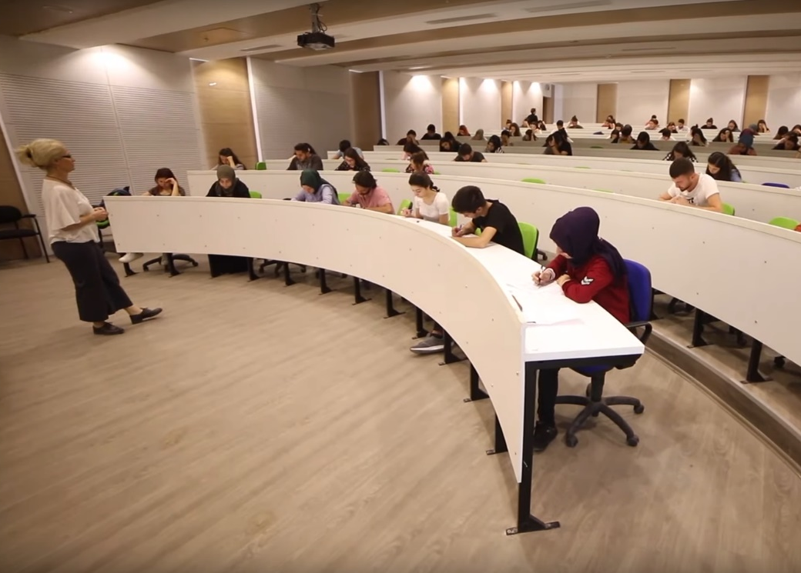
DERS SEÇİMİ
Öğrencinin her dönem alabileceği azami kredi sayısı; eğer dönem içinde alması gereken kredi sayısı 30’un üstündeyse;
Akademik ortalamasına göre;
    2.25’in altında olan öğrenciler için en fazla 30 kredi,
    2.26-2.99 arası olanlar için en fazla 36 kredi,
    3.00’den fazla olanlar ise en fazla 42 kredidir.
    Eğer öğrencinin dönem içinde alması gereken kredi sayısı 30’un altındaysa maksimum 30 kredi alabilir.
    Öğrenci, süresi içinde usulüne uygun olarak almadığı (kayıt yapmadığı) derslere devam edemez ve bu derslerin sınavına giremez, girse de notu iptal edilir.

Slide 42

DERSLERE DEVAM
Derslere ve uygulamalara devam zorunluluğu dersin sorumlusu tarafından dönem başında belirlenir.
Tekrarlanan derslerde önceki dönemde devam koşulu yerine getirilmişse, ara sınavlara girmek kaydıyla devam koşulu aranmaz.
Derslere düzenli devam etmeniz akademik başarınızı doğrudan etkilemektedir.

Slide 43

SINAVLAR
Sınavlar; dönem içi ve genel sınavlar olmak üzere iki ana gruba ayrılır. Dönem içi çalışmalarını değerlendirmek amacıyla yapılır. Dönem içi sınavlar, küçük sınav, ara sınav ve mazeret sınavı olarak, öğrencinin dönem içi çalışmalarını değerlendirmek amacıyla yapılır
Genel sınavlar ise öğrencinin dersin tümü üzerindeki başarısını belirlemek için yarıyıl/dönem sonu sınavı, bütünleme sınavı, üç ders sınavı, ek sınav ve muafiyet sınavı olarak yapılır. Yarıyıl/dönem sonu ve bütünleme sınavı dışındaki genel sınav sonuçları tek başına dersin başarı puanını belirler.

Slide 44
SINAVLAR
Bu sınavlar yazılı, sözlü veya hem yazılı hem sözlü ve/veya uygulamalı olarak yapılabilir.
Dersten kalınması halinde; Akademik Takvim’e göre Bütünleme/Yaz okulu tercihini yapabilirsiniz.
Yükseköğretim Kurumları Öğrenci Disiplin Yönetmeliği’ne göre kopya çekmek ve çektirmek bir yarıyıl okuldan uzaklaştırma cezası ile sonuçlanmaktadır.

Slide 45

DERS BAŞARI NOTU
Bir dersteki başarı durumu ‘Ders Başarı Notu’ ile belirlenir.
Ders başarı notu, öğrencinin yarıyıl içinde gösterdiği başarı (ara sınavlar, ödevler, uygulamalı çalışmalar vb.) ve genel sınavın birlikte değerlendirmesiyle elde edilir.

Slide 46

DERS BAŞARI NOTU
Dönem içi notlarının her birinin ders başarı puanına katkısı toplamı %30-%50 aralığında olmak koşulu ile ilgili öğretim elemanı tarafından belirlenir.
Dönem sonu sınavının ders başarı puanına katkısı %50-70 aralığında olmak koşulu ile ilgili öğretim elemanı tarafından dönem başında belirlenir.

Slide 47

DERS BAŞARI NOTU
Sınıf mevcudu 20’den az ise; doğrudan mutlak değerlendirme uygulanacaktır.
Sınıf mevcudunun 20 ve üzerinde ise; sınıf başarı ortalaması dikkate alınarak not sistemine karar verilecektir.
  Sınıf ortalaması 60 ve üzeri olması durumunda mutlak değerlendirme,
  Sınıf ortalaması 60’tan küçük olması durumunda ise bağıl değerlendirme uygulanacaktır.

Slide 48
Mutlak değerlendirme tablosu
2018 ve Sonrasında Kayıt Olanlar için Mutlak Değerlendirme Tablosu
Koşullu geçer notların başarılı kabul edilebilmesi için öğrencinin akademik ortalamasının mezuniyet öncesinde en az 2.25 olması gerekir.
F2 ‘devamsız’ olarak kalmadır ve 00 başarı katsayısı ile başarısız olarak değerlendirilir.
Başarı Notu | Başarı Puanı | Başarı Notu Katsayısı
A1 | 95-100 | 4.00
A2 | 90-94 | 3.75
A3 | 85-89 | 3.50
B1 | 80-84 | 3.25
B2 | 75-79 | 3.00
B3 | 70-74 | 2.75
C1 | 65-69 | 2.50
C2 | 60-64 | 2.25
D1 | 55-59 | 2.00 * Koşullu geçer
D2 | 50-54 | 1.75 * Koşullu geçer
F1 F2 | 0-49 Devamsız | 0.00 * Başarısız 0.00 *Başarısız

Slide 49

DERS BAŞARI NOTU
Bir dersten F1, F2 notlarından birini alan öğrenci, o dersi açıldığı ilk yarıyılda tekrarlamak zorundadır.
Ancak tekrarlanan derslerin yarıyıl ders programlarında çakışması halinde, öğrenci bu derslerden birini ilgili yönetim kurulu kararıyla almayabilir.
Başarısız olunan kredisiz derslerin ya da eşdeğerlerinin tekrar alınması zorunlu değildir.
Geçer not alınan bir ders tekrar alınamaz.

Slide 50

DERS BAŞARI NOTU
Koşullu geçer not alınan dersler derslerin açılan ilk dönemde tekrar alınma zorunluluğu yoktur.
Tüm derslerden geçer not ya da koşullu geçer not almış ancak akademik ortalaması 2.25’in altında olan öğrenciler, mezuniyet koşulu olan bu ortalamayı elde edinceye kadar koşullu geçer notla geçtikleri derslerden kendi seçecekleri sayıda dersi/dersleri tekrar almak zorundadır.

Slide 51
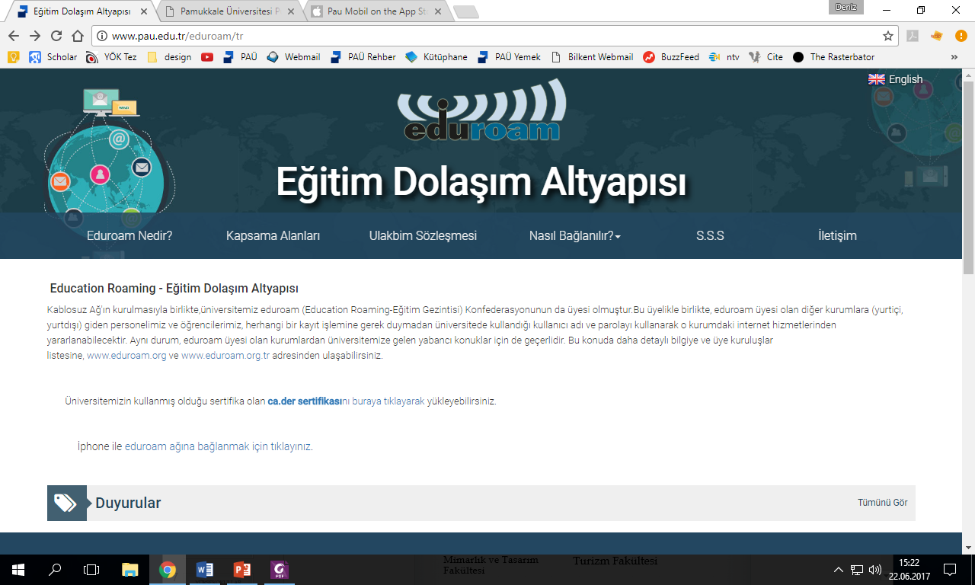
EDUROAM:
KAMPÜS İçerisinde İnternete Giriş
Eduroam’ı dizüstü veya masaüstü bilgisayarına, IOS ya da Android işletim sistemine sahip cep telefonuna yükleyebilirsin. Ekran görüntüleri ile birlikte adım adım kurulum için: https://www.pau.edu.tr/eduroam/tr bağlantısından ulaşabilirsin.

Slide 52
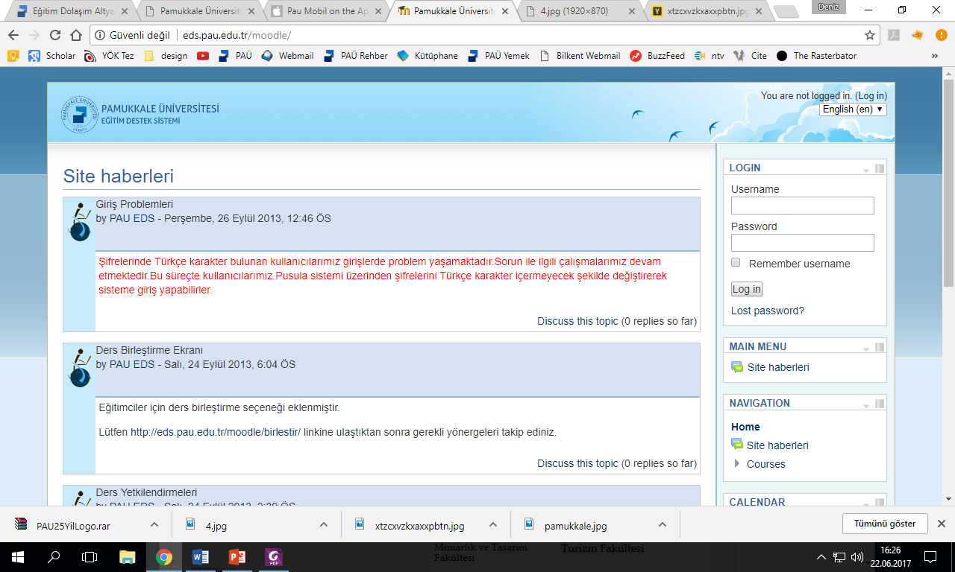
Eğitim Destek Sistemi (EDS)
Bu sistem ile dersini aldığınız öğretim üyesinin yüklediği ders dokümanlarını alabilirsiniz.
EDS’ye PAÜ Pusula Bilgi Sistemi’nden erişebilirsiniz.

Slide 53

ÖĞRENCİ İŞLERİ
  Öğrenci belgesi
  Transkript (not çizelgesi)
  Öğrenci kartı kaybedilmesi
  durumlarında her fakültede/yüksekokulda/meslek yüksekokulunda bulunan Öğrenci İşleri birimine başvurabilirsiniz.
  Öğrenci İşleri personelinin sizin gibi yüzlerce öğrencinin resmi işlemleri ile ilgilendiğini ve bazı durumlarda bu sebeple beklemeniz gerekebileceğini unutmayın.

Slide 54

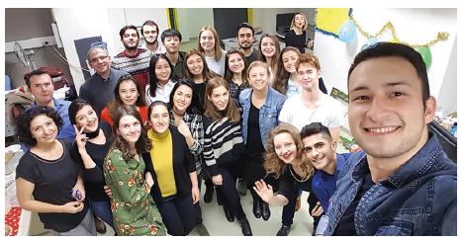


ÖĞRENCİ DEĞİŞİM PROGRAMLARI
Ayrıntılı bilgi için:
Farabi Koordinatörlüğü
http://www.pau.edu.tr/farabi/tr/
Ayrıntılı bilgi için:
Uluslararası İlişkiler Koordinatörlüğü
http://www.pau.edu.tr/uluslararasi/tr
Ayrıntılı bilgi için:
Uluslararası İlişkiler Koordinatörlüğü
http://www.pau.edu.tr/uluslararasi/tr

Slide 55




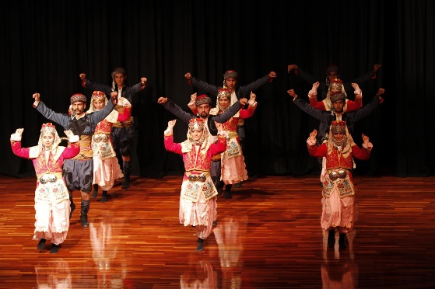




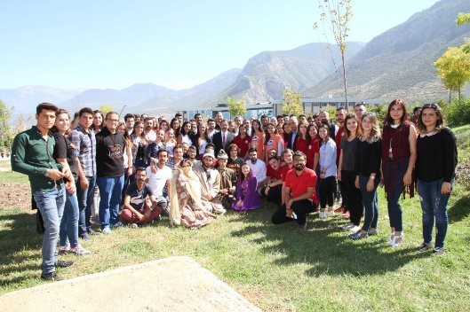




ÖĞRENCİ TOPLULUKLARI

Slide 56

ÖĞRENCİ TOPLULUKLARI
Ne tür etkinlikler?
Kampçılık eğitiminden salsa derslerine, film gösterimlerinden sosyal sorumluluk projelerine, dağ tırmanışlarından ağaç dikimine kadar birçok etkinlik gerçekleştiriyorlar.
  Konserler
  Gösteriler
  Konferanslar
  Atölyeler
  Kurslar
  Toplantılar
  Piknikler, Buluşmalar
  Sosyal Sorumluluk Projeleri
ETKİNLİKLERDEN
HABERDAR OLMAK
İÇİN FAKÜLTENİZDEKİ
PANOLARI TAKİP EDİN.

Slide 57
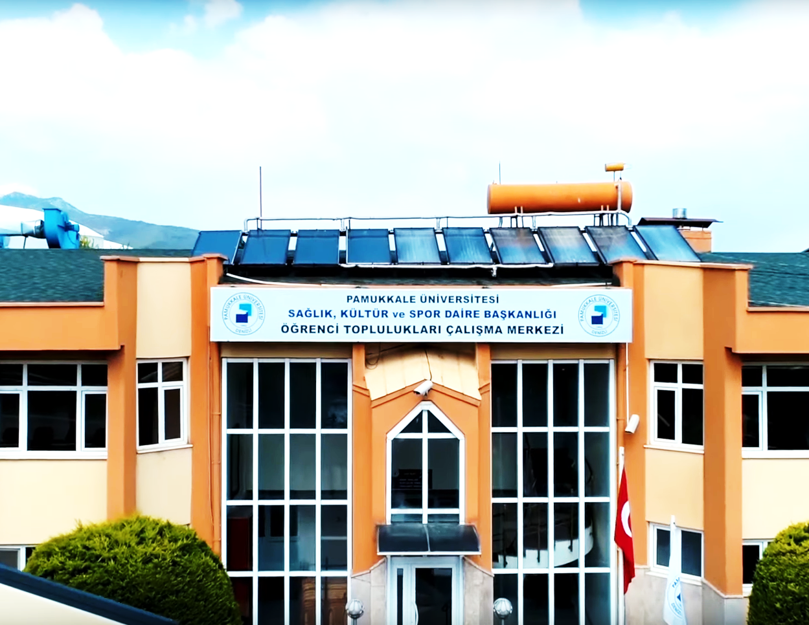
ÖĞRENCİ TOPLULUKLARI
PAÜ’de danstan bilişime, sosyal bilgilerden iletişime, müzikten resime bir çok alanda öğrenciler tarafından oluşturulan ve yönetilen toplam 213 tane topluluk vardır.
Bir topluluğa kayıt başvurusu yapabilmek için, PAÜ pusula bilgi sistemine giriş yaparak, SKS Bilgi Sistemi > Topluluk İşlemleri > Topluluk Başvurusu adımlarını izleyebilir, istediğiniz topluluğu seçerek başvuru işlemini tamamlayabilirsiniz.
Toplulukların sosyal medya hesaplarını takip ederek etkinlik duyurularına ulaşabilirsiniz.
http://www.pau.edu.tr/sks/tr/sayfa/topluluklar

Slide 58


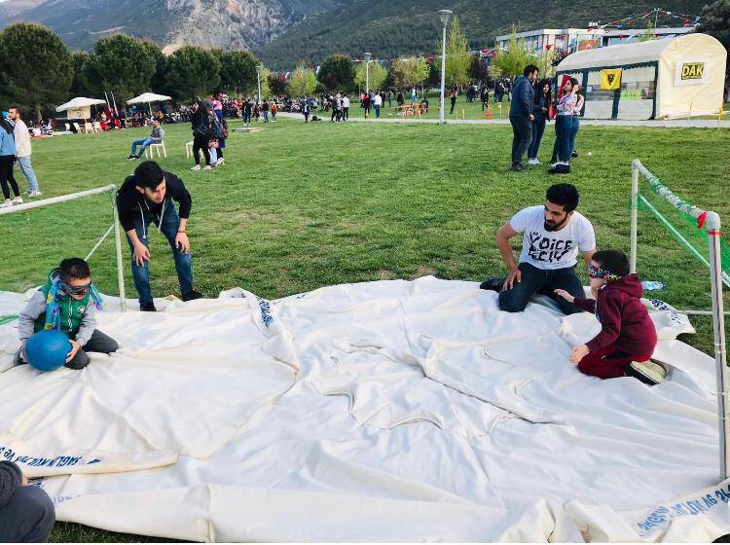
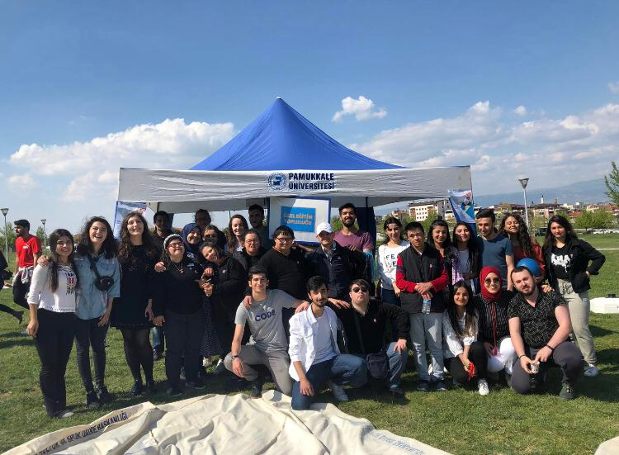
Özel eğitim TOPLULUĞU

Slide 59



Özel eğitim TOPLULUĞU

Slide 60

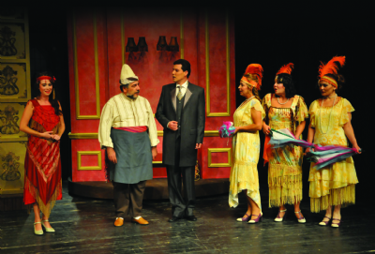


HASAN KASAPOĞLU KÜLTÜR MERKEZİ
(DENİZLİ DEVLET TİYATROSU)
İzmir
Ankara
Öğrencilere indirimli biletler
İstanbul
Antalya

Slide 61
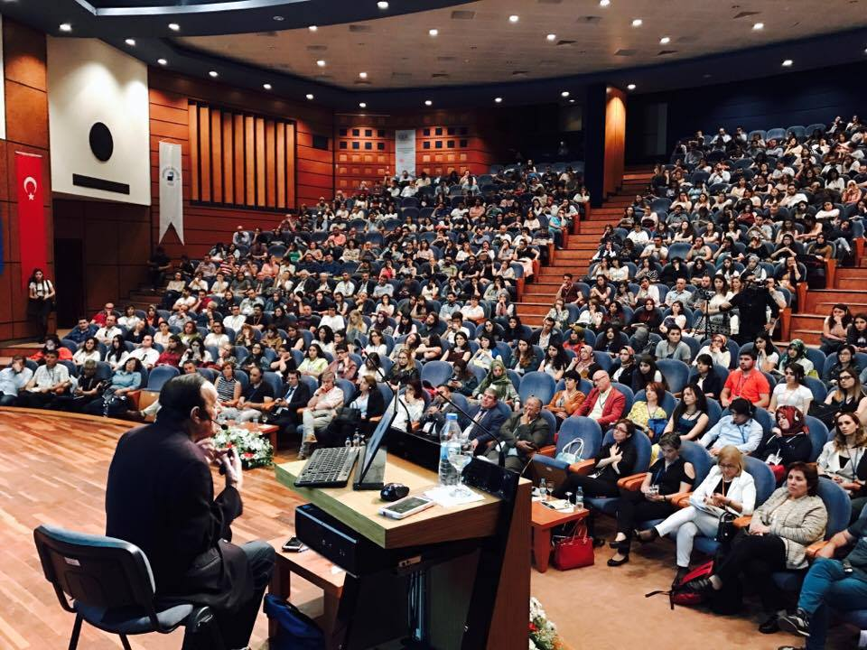
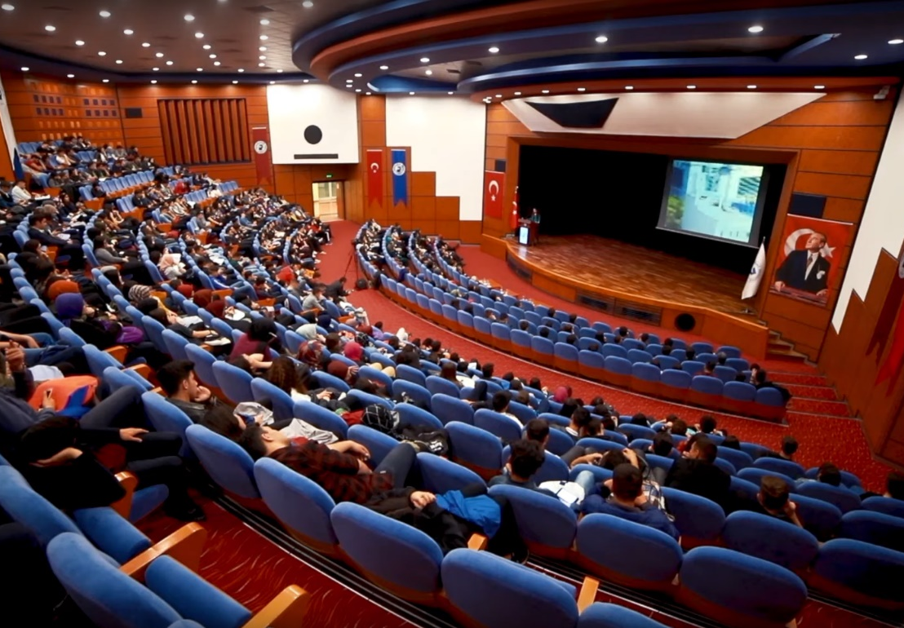
Prof.dr. Hüseyin yılmaz
Kongre kültür merkezi

Slide 62
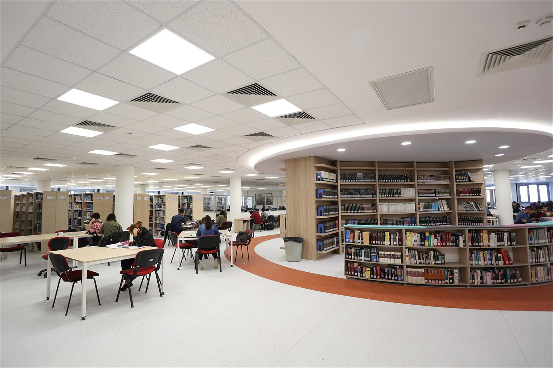
Prof.dr. Fuat sezgin kütüphanesi
Kütüphaneden öğrenci kartınızla 5 kitabı 15 günlük süre zarfında ödünç alabilirsiniz.
İstediğin kitap başka bir kullanıcıda görünüyorsa, rezerv koydurabilir ve kitabı iade edildiğinde ödünç almak üzere ayırtabilirsiniz.
Aynı zamanda http://kutuphane.pau.edu.tr/ üst alanda yer alan kısma aradığınız konuyu yazarak yayınlanmış makale ve bildirilere ulaşabilirsiniz.
Toplu Katalog ile başka bir üniversitenin kütüphanesindeki istediğiniz kitabı kargo ücretini ödeyerek ödünç alabilirsiniz.
Kütüphaneye başvurarak Kampüs Dışı Erişim Formunu doldurup online makale, dergilere her yerden ulaşabilirsiniz.

Slide 63
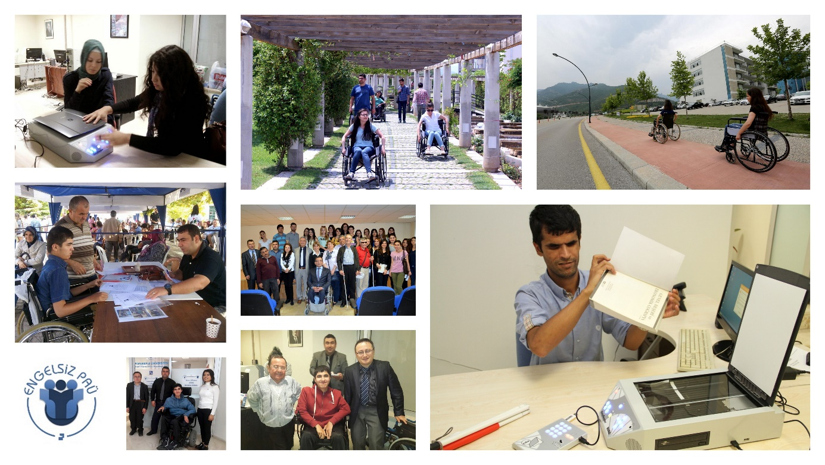
ENGELLİ ÖĞRENCİ BİRİMİ
Pamukkale Üniversitesi Engelli Öğrenci Birimi’nin hedefi, herkesin yerleşke içerisinde yer alan tüm mekanlara, hizmetlere ve bilgi kaynaklarına erişebilmesini sağlamaktır.

Slide 64

İŞ OLANAKLARI
Kısmi Zamanlı Öğrenci
Akademik ve idari birimlerde geçici işlerde çalıştırılan ve işçi sayılmayan öğrencidir.
Her Ekim ayında başvurusu yapılır, ihtiyaç halinde Şubat ayında da ilana çıkılmaktadır.
Başvurular için; http://www.pau.edu.tr/sks/ adresinden ilgili kısma bakabilirsiniz.

Slide 65
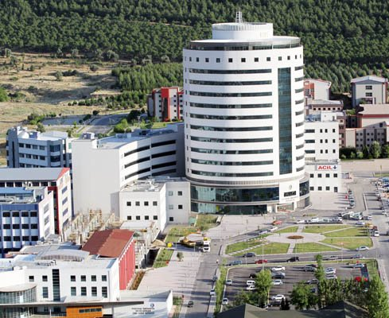
HASTANELER
Pamukkale Üniversitesi Eğitim Uygulama ve Araştırma Hastanesi
Ayrıntılı bilgi için http://www.pau.edu.tr/hastane adresini ziyaret edebilirsiniz. Yüz yüze, telefonla veya online randevu alabilirsiniz.
Pamukkale Üniversitesi Habib Kızıltaş Psikiyatri Hastanesi
Ayrıntılı bilgi için: http://www.pau.edu.tr/psikiyatri
Pamukkale Üniversitesi öğrencileri yüz yüze, telefonla veya online randevu alabilirler.
Pamukkale Üniversitesi Diş Hekimliği Fakültesi
Hasta kabulüne başlamıştır. Ayrıntılı bilgi için: 0 258 296 76 06

Slide 66
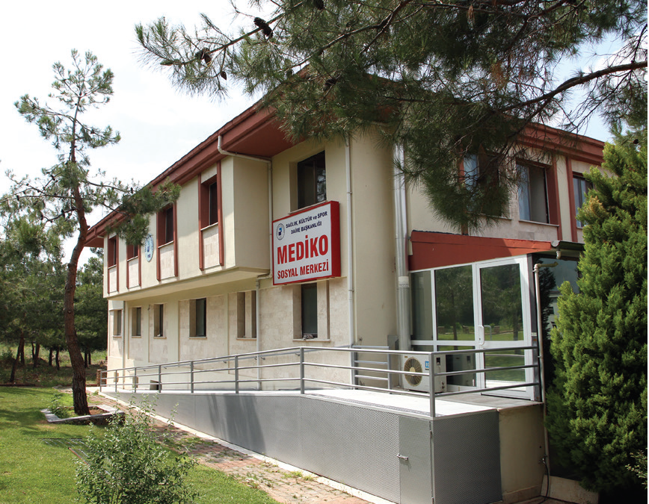
MEDİKO SOSYAL MERKEZİ
Bütün PAÜ öğrencileri haftaiçi 08:00-17:00 saatleri arasında Mediko’dan yararlanabilir.
Sosyal güvenceniz olsun ya da olmasın ücretsiz muayene olabilirsiniz.
Mediko binası Gölbahçe’yi geçtikten sonra sağ tarafınızda kalacaktır.

Slide 67
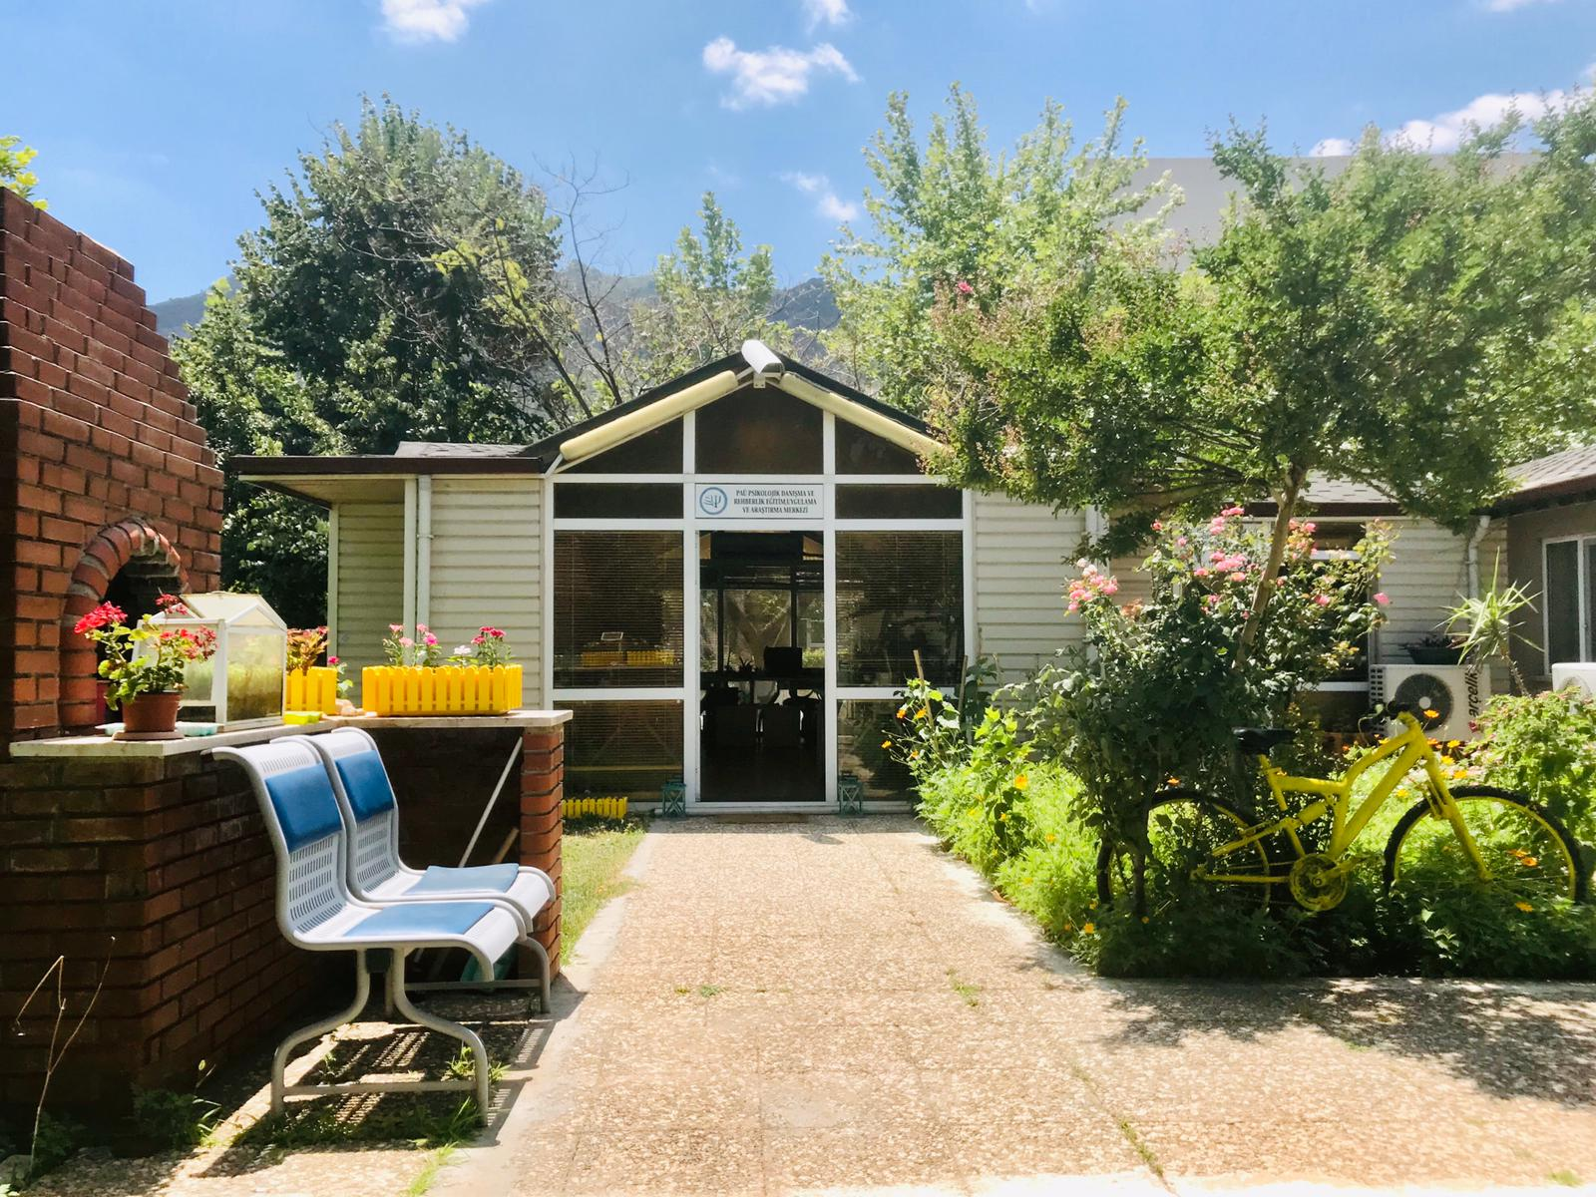
PSİKOLOJİK DANIŞMA VE REHBERLİK
EĞİTİM, UYGULAMA VE ARAŞTIRMA MERKEZİ
PDREM nerede?
Eğitim Fakültesi ve Devlet Tiyatrosu’nun arasında, Mühendislik Fakültesi karşısında yer almaktadır.
PDREM Ekibi 1 Dr. Psikolojik danışman ve 1 uzman psikolojik danışmandan oluşmaktadır.
PDREM’de yapılan görüşmeler gizlilik ilkesi çerçevesinde yürütülmektedir.

Slide 68








PSİKOLOJİK DANIŞMA VE REHBERLİK
EĞİTİM, UYGULAMA VE ARAŞTIRMA MERKEZİ
Neden PDREM ?
Öğrencilerin üniversiteye uyum, aile, arkadaş ilişkileri ve kişisel problemler vb. durumlarla başa çıkmalarına yardımcı olmak için kurulan bir birimdir.
Hizmetlerimiz;
  Bireysel Psikolojik Danışma
  Grupla Psikolojik Danışma
  Oryantasyon Programı
  Bilimsel Araştırma ve Yayınlar
  Psikoeğitimler
  Atölye Çalışmaları

Slide 69
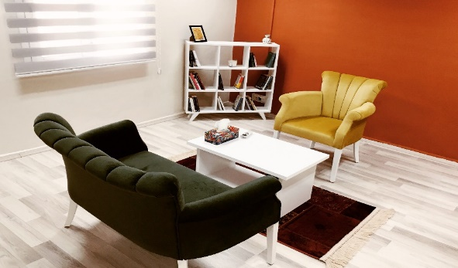
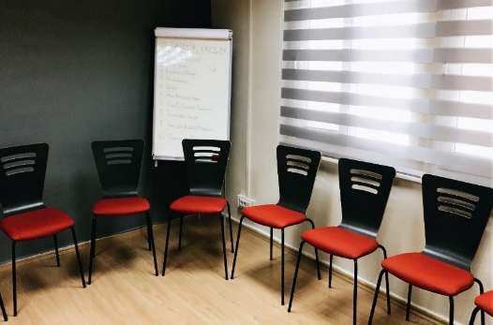
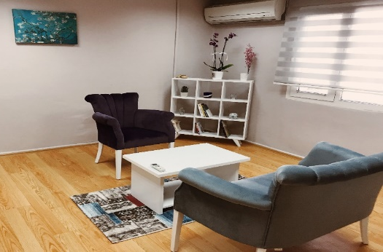
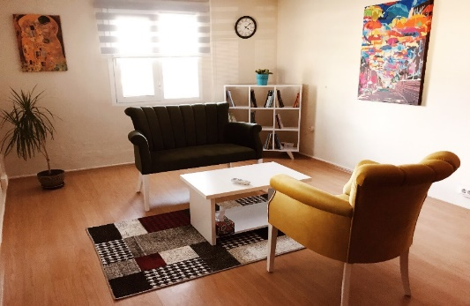
PSİKOLOJİK DANIŞMA VE REHBERLİK
EĞİTİM, UYGULAMA VE ARAŞTIRMA MERKEZİ
Bireysel psikolojik Danışma Hizmetlerimizi yüz yüze sunmaktayız. Bireysel
psikolojik danışmanlık hizmetine başvurmak için PDREM Sekreteryaya uğrayıp başvuru yapabilirsiniz.
Sorularınız için PDREM Sekreterya ile hafta içi 08.00- 12.00/13.00-17.00 saatleri arasında iletişime geçebilirsiniz:
+90 258 296 13 42

Slide 70
PSİKOLOJİK DANIŞMA VE REHBERLİK
EĞİTİM, UYGULAMA VE ARAŞTIRMA MERKEZİ
Üniversite yaşamına uyum, etkili zaman yönetimi, verimli ders çalışma, oda arkadaşıyla yaşamak, hayır diyebilmek, girişkenlik, sunum kaygısı, flört şiddeti, depresyon, kaygı vb. gibi konulardaki broşürlerimize websitemizden ulaşabilirsiniz

Slide 71
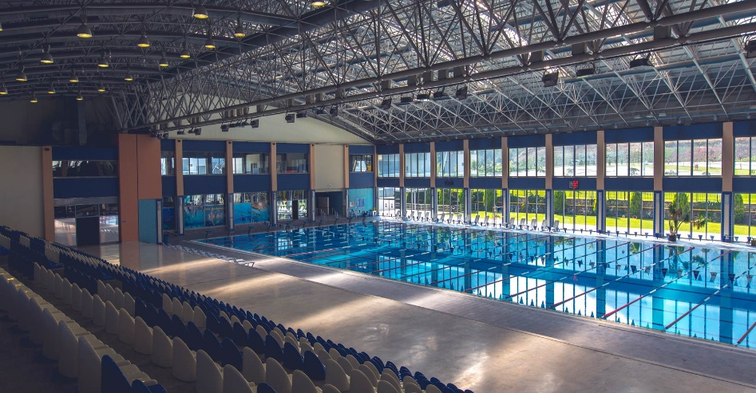

ŞEHİT ÖMER HALİSDEMİR SPOR MERKEZİ
ÜYELİK
Pamukkale Üniversitesi öğrencileri Spor Merkezi'ni PAÜ kimlik kartları ile “günübirlik” kullanabilirler. Ayrıca Spor Merkezi'ni yıl içinde daha fazla kullanmak isteyenler için üyelik paketleri hazırlanmıştır. Bu paketlerin amacı, Spor Merkezi'ni sürekli kullanan kullanıcılara daha uygun fiyat seçeneği sunabilmektir.
Ayrıntılı bilgi için: http://spormerkezi.pau.edu.tr/
Telefon: 0 258 296 28 68

Slide 72
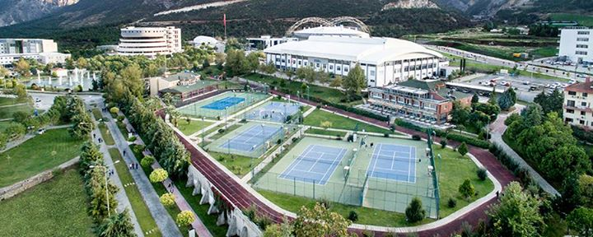
ŞEHİT ÖMER HALİSDEMİR SPOR MERKEZİ
TESİSLER
Yüzme havuzu, fitness, squash, tenis kortları, tırmanma duvarı, spinning bike stüdyosu, step-aerobik ve pilates salonu, halı sahalar, ıslak zemin.
KURSLAR
Yüzme, futbol, tenis, step-aerobik-pilates-zumba, squash, scuba-diving, tırmanma, karate, jimnastik, spinning, futbol, basketbol ve voleybol kursları bulunmaktadır.

Slide 73
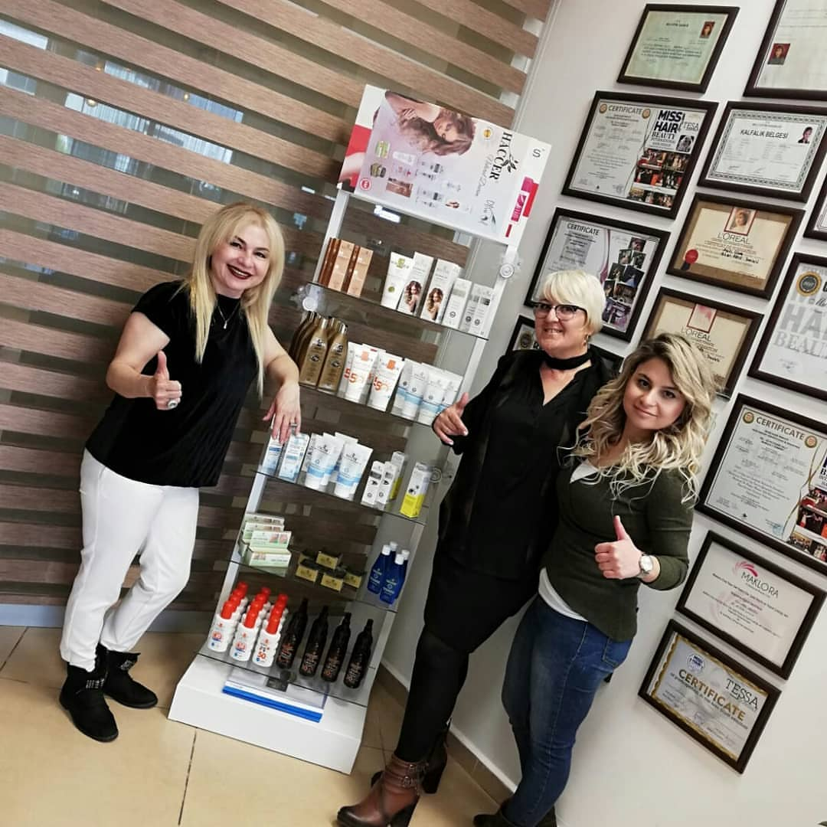
Bay-bayan kuaförü
PAÜ Hastanesi Giriş katında yer alan Bay-Bayan Kuaförü Pazartesi-Cumartesi günleri arasında hizmet vermektedir.

Slide 74


PAMUKKALE STORE
Pamukkale Store’larda Pamukkale Üniversitesi logolu tişört, şort, sweatshirt, eşofman, havlu, şapka, bornoz, ayakkabı ve çeşitli branşlarda spor malzemeleri bulunmaktadır. Pamukkale Store, Şehit Ömer Halisdemir Spor Merkezi’nin içerisinde ve PAÜ Kafe’nin yanında bulunmaktadır.

Slide 75
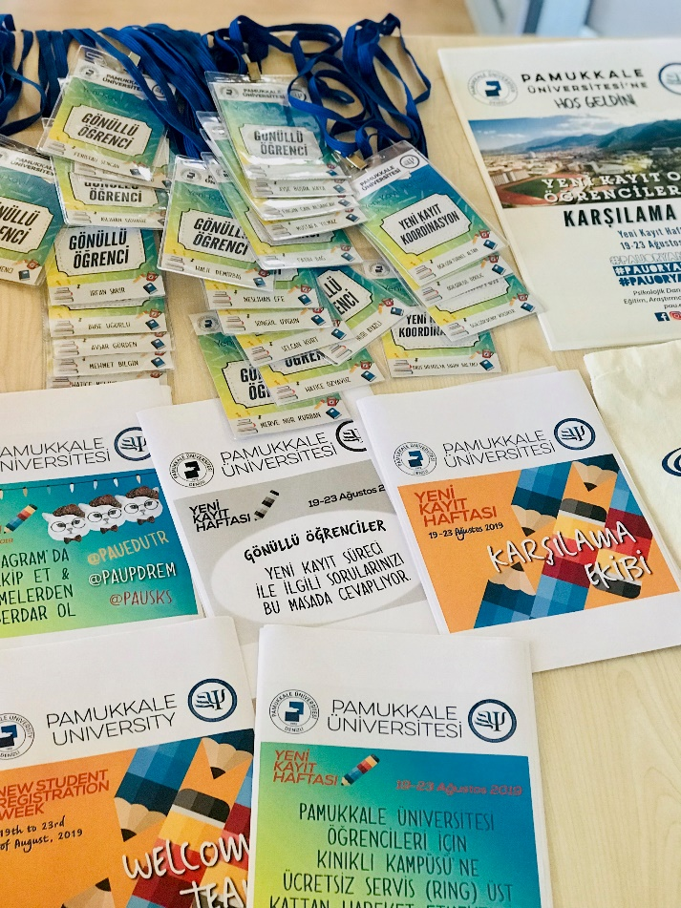
DİJİTAL Baskı merkezi
Kınıklı Merkez Yerleşke içinde hizmete giren Dijital Baskı Merkezi’nde grafik tasarım hizmetleri, dijital baskı makinaları ile baskı sonrası işlemler ve ciltleme hizmetleri verilecek olup; broşür, afiş, dergi, kitap, kartvizit, davetiye gibi ürünlerin toplu basımı yaptırabilirsiniz.
Adres: Pamukkale Üniversitesi Kınıklı Yerleşkesi İktisadi İşletme Binası
İletişim:
0 533 890 9809
0 258 296 2560
E-mail: paubaskimerkezi@gmail.com

Slide 76


Oto kuaförü

Slide 77
KAMPÜSTE TEMASSIZ ÖDEME
HALKBANK KAMPÜSTE UYGULAMASI
Mobil uygulama içindeki karekod ile kampüs içerisindeki yemekhane, kafeler, kantin, sosyal tesisler gibi noktalarda tüm ödemeler artık tek bir uygulamadan yapılabileceksin.
PAÜ yemekhanelerindeki menüler hakkında bilgi edinme, doluluk oranlarını takip etme, rezervasyon yapabilme gibi olanaklarla birlikte sağlık, kültür, spor ve sanat ile ilgili içerikler, etkinlikler, duyurular, kampüs içi anlık bildirimler de bu uygulama içinde yer alıyor.
Halkbank Kampüste uygulamasının indirilmesi ve Pusula Bilgi Sistemi’nde yer alan aşağıdaki linkten Temassız Ödeme ile ilgili metnin onaylanması ile işlemler otomatik olarak gerçekleştirilecek.
https://pusula.pau.edu.tr/yemekOnay.aspx

Slide 78

PAÜ MERKEZ YEMEKHANELERİ
Pamukkale Üniversitesi Kınıklı Yerleşkesi yemekhane binasında öğrenciler için yeşil salon ve beyaz salon olmak üzere iki salonda hizmet verilmektedir. Beyaz ve yeşil salonda önceden rezervasyon yaptırdıysan yemeğini 25 TL’ye yiyebilirsin, eğer rezervasyonun yoksa 50 TL ödemen gerekir.
Halkbank Kampüste uygulaması üzerinden rezervasyonu en geç bir önceki gün saat 22.00 saatine kadar alabilirsin.

Slide 79



PAÜ MERKEZ YEMEKHANELERİ

Slide 80



YİYECEK&İÇECEK ALTERNATİFLERİ
MORFOLOJİ YEMEKHANESİ
HAVUZBAŞI KAFE & RESTAURANT
SOSYAL TESİSLER (KONUKEVİ RESTORAN)

Slide 81




YİYECEK&İÇECEK ALTERNATİFLERİ
PAÜ KAFE
AY KAFE
VİTAMİN KAFE
GÖL KAFE

Slide 82






YİYECEK&İÇECEK ALTERNATİFLERİ
YAKUT KAFE
ZÜMRÜT KAFE
TEKNO KAFE

Slide 83

FİNANSAL OKURYAZARLIK
Birçok konuda olduğu gibi ekonomik olarak da yönetimin sizde olduğu bir döneme başlıyorsunuz.
Finansal okuryazarlık kavramından da yola çıkarak bilinçli kredi kartı kullanımının ve harcamalarınızda ihtiyaç/istek ayrımı yapmanın önemini vurgulamak isteriz.
İhtiyacınız olmayan harcamalarda bulunurken bütçenizi gözetmeniz gerekecektir. Kredi kartı da olsa yaptığınız harcamaları ay sonunda ödemeniz gerekeceğini unutmayın.
Aylık bütçenizi aşacak şekilde taksitli bir alışveriş yapacaksanız aylar boyunca taksit ödemenin sizi nasıl etkileyeceğini düşünerek karar verin.

Slide 84

BOTANİK BAHÇE
10 bin 600 metrekarelik alanda kurulan ‘botanik bahçe’, içerisinde bulunan 850 farklı bitki çeşidiyle bölgede ilk ve tek olması bakımından dikkat çekiyor. Her gün yüzlerce ziyaretçinin uğrak yeri olan bahçede hedef ise çeşitliliği artırmak.140 metre kare cam sera içinde sergilenen iç mekan koleksiyonları Hayrettin Karaca Meşeliği, tıbbi ve aromatik bitki bahçesi, iğne yapraklı bitki koleksiyonu, kaya bitkileri bahçesi, palmiye adası ile farklı iklim koşullarında yetişen endemik bitki türleri görenlerin beğenisini kazanıyor.

Slide 85


Kampüste Sıfır atık
Daha yeşil bir yerleşke ve sürdürülebilir çevre adına Pamukkale Üniversitesi olarak yerleşkemiz içerisinde iki noktaya “Mobil Atık Getirme Ünitesi” yerleştirilmiştir. İlki Merkez Yemekhane önü diğeri ise üniversite hastanemizin poliklinikler
bölgesine konumlandırılmıştır.
Ayrıca 22 ayrı noktaya yerleştirilen
yıpranma ve aşınmaya karşı dayanıklı, yüzde yüz
sızdırmazlık özelliğine sahip 2 bin 200 litre kapasiteli
hidrolik sistem yeraltı çöp konteynerleri ile kötü koku ve görüntü kirliliğinin önüne geçilmesi planlanmıştır.

Slide 86


Kampüste Sıfır atık
Her gün farklı dersliklerde ders alıyor olacaksınız. Ancak unutmamalısınız ki bu derslikleri sizden başka birçok öğrenci de kullanmaktadır.
Derslikten çıkarken çay bardağı vb. çöpünüzü çöp kutusuna atmanız, masanın üzerinde bırakmamanız gerekir.
Benzer şekilde koridorlar, çalışma alanları, kantinler, tuvaletler, bahçe alanlarında da size en yakın çöp kutusunu kullanabilirsiniz.

Slide 87

Kampüste yaya önceliği
Kampüs trafik yönetmeliğine göre araçların, yaya geçitlerinin gerisinde tam olarak durması ve geçmek isteyen yayalara öncelikle yol vermesi zorunludur.
Taşıma veya yükleme / indirme amacıyla kısa süreli dahi olsa hiçbir araç kaldırım ve yaya yoluna çıkamaz.

Slide 88

Kalite Yönetimi ve Veri Değerlendirme Uygulama ve Araştırma Merkezi (KAVDEM)
ÖĞRENCİ KATILIMI
«ÖNEMLİ, EŞİT VE SORUMLU OYUNCULAR»
Aktif öğrenci → “çalışmaya önemli ölçüde zaman harcayan, yerleşkede vakit geçiren, öğrenci organizasyonlarına aktif katılan, öğrenciler ve biriminin diğer personelleri ile sık sık etkileşime giren kişi”
Sürekli Öğrenme ve Gelişim
Aidiyet ve Motivasyon
Farklı Deneyimler
Problem Çözme
Sorumluluk
Gönüllülük

Slide 89

YÜKSEKÖĞRETİMDE KALİTE GÜVENCE SİSTEMİNİN HEDEFİ
Yükseköğretim kurumlarında kalite güvence sisteminin en önemli boyutu; öğrencilerin hedeflenen yeterliliklere ulaşabilmesinin güvence altına alınmasıdır.
Bu nedenle öğrenciler yükseköğretimde kalite güvencesi süreçlerinin en önemli paydaşlarından birisi olup süreçlere katılımı beklenmektedir.

Slide 90

ÖĞRENCİ KATILIMI NASIL?
Fakülte/Bölüm Program Değerlendirme Komiteleri
Fakülte/Bölüm Kurulları
Bölüm Danışma Kurulları
Kalite Komisyonu Öğrenci Temsilcisi
Birim Kalite Komiteleri
«ÖĞRENCİ HER YERDE»

Slide 91

ANKETLER
Aldığınız eğitim ve hizmetlerin kalitesini iyileştirmek, Üniversitemizin sürekli gelişimini sağlamak amacıyla görüşleriniz bizim için değerli…
PUSULA Bilgi Sistemi
  DERS DEĞERLENDİRME ANKETLERİ
  DERS KAZANIMLARI ANKETİ
  PROGRAM YETERLİLİKLERİ ANKETİ
  AKTS İŞ YÜKÜ ANKETİ
ÖZDEĞERLENDİRME ANKETİ (YILLIK)

Slide 92


GENEL BİLDİRİM(ÖNERİ) SİSTEMİ
Üniversitede yaşadığınız deneyimlere yönelik istek, memnuniyet, öneri ya da şikayetlerinizi paylaşabilirsiniz…
Genel Bildirim Sistemi

Slide 93

ÖĞRETMEN ADAYI PORTFOLYO ARAŞTIRMASI

Slide 94
Başarılı ve Sağlıklı Bir Eğitim Öğretim Yılı Dileriz…
Oryantasyon programı
ile ilgili Ayrıntılı bilgi için
www.pau.edu.tr/pdrem

